Slide 1
Eindpresentatie RadiCale speeltuin
ALEX, Angelina, DUNYA, ELISE, kim & Michelle

Slide 2
Inhoudsopgave
Onderzoek
Gebruikersonderzoek + Frida Kahlo
Concepten
Inventarisaties
Wireframes + testen
Vormgeef concepten + Videomapping concepten
Marquette
Ontwerpen
Vormgeef ontwerpen + videomapping storyboards
Proces ruimte bouwen
Wireframes bouwen
Realisatie
Videomapping
Website
Ruimte

Slide 3
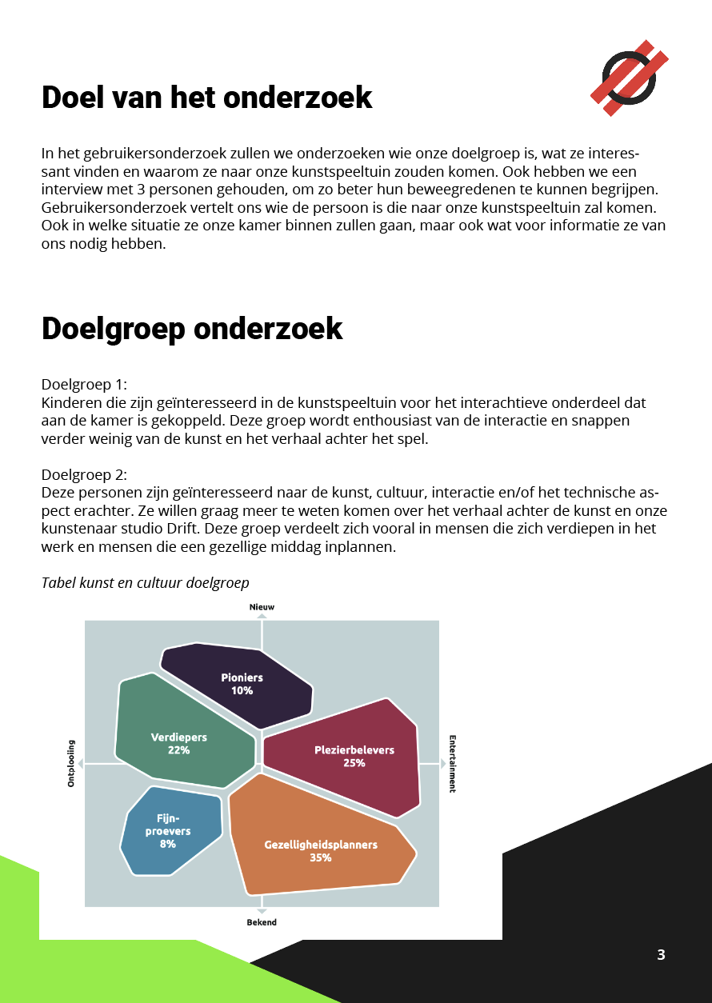
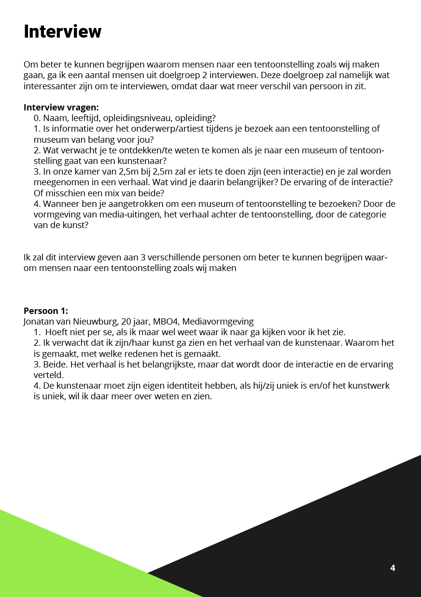
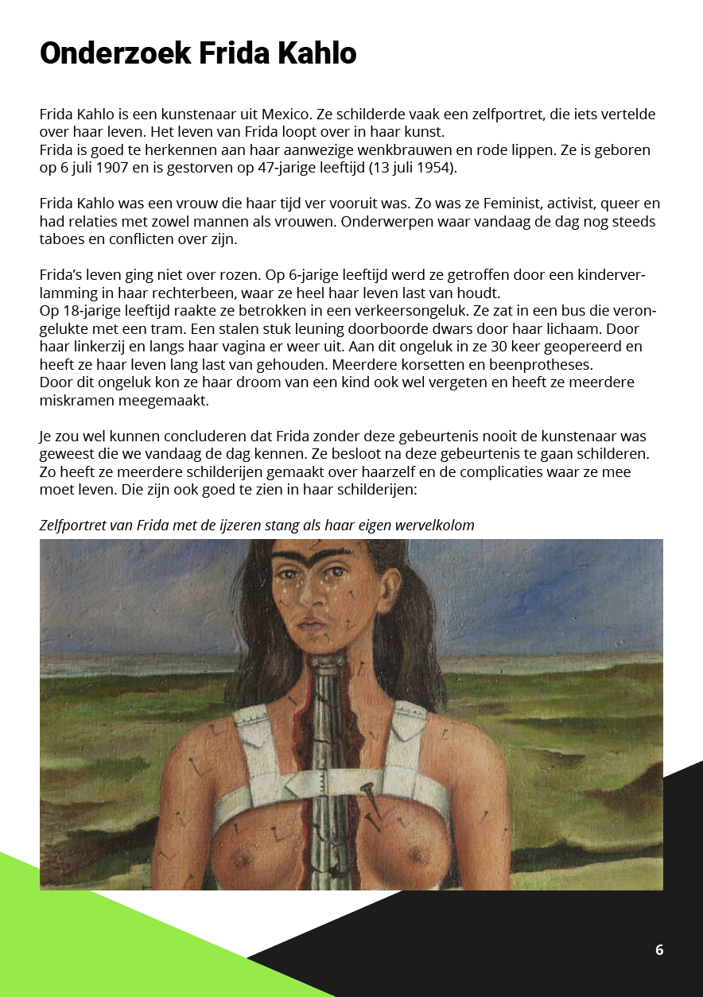
Onderzoek – Gebruiker en Frida Kahlo
ONDERZOEK

Slide 4
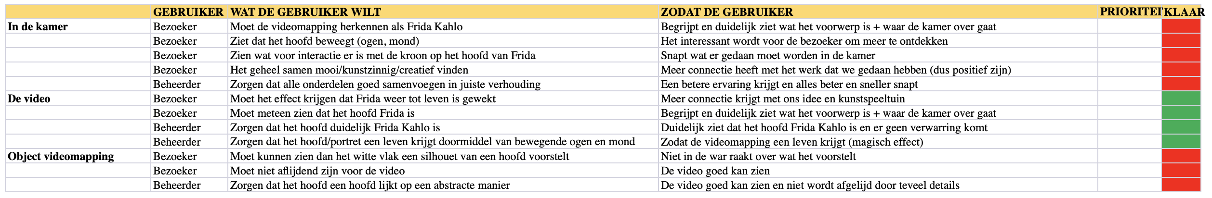
videomapping - Inventarisatie
CONCEPTEN

Slide 5
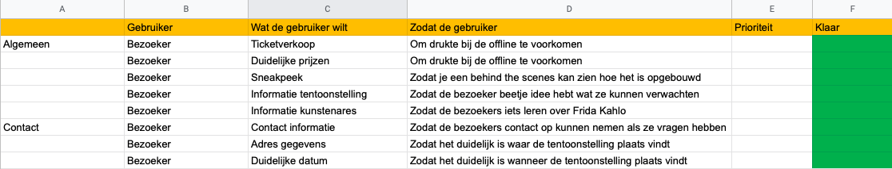
Website- Inventarisatie
CONCEPTEN

Slide 6
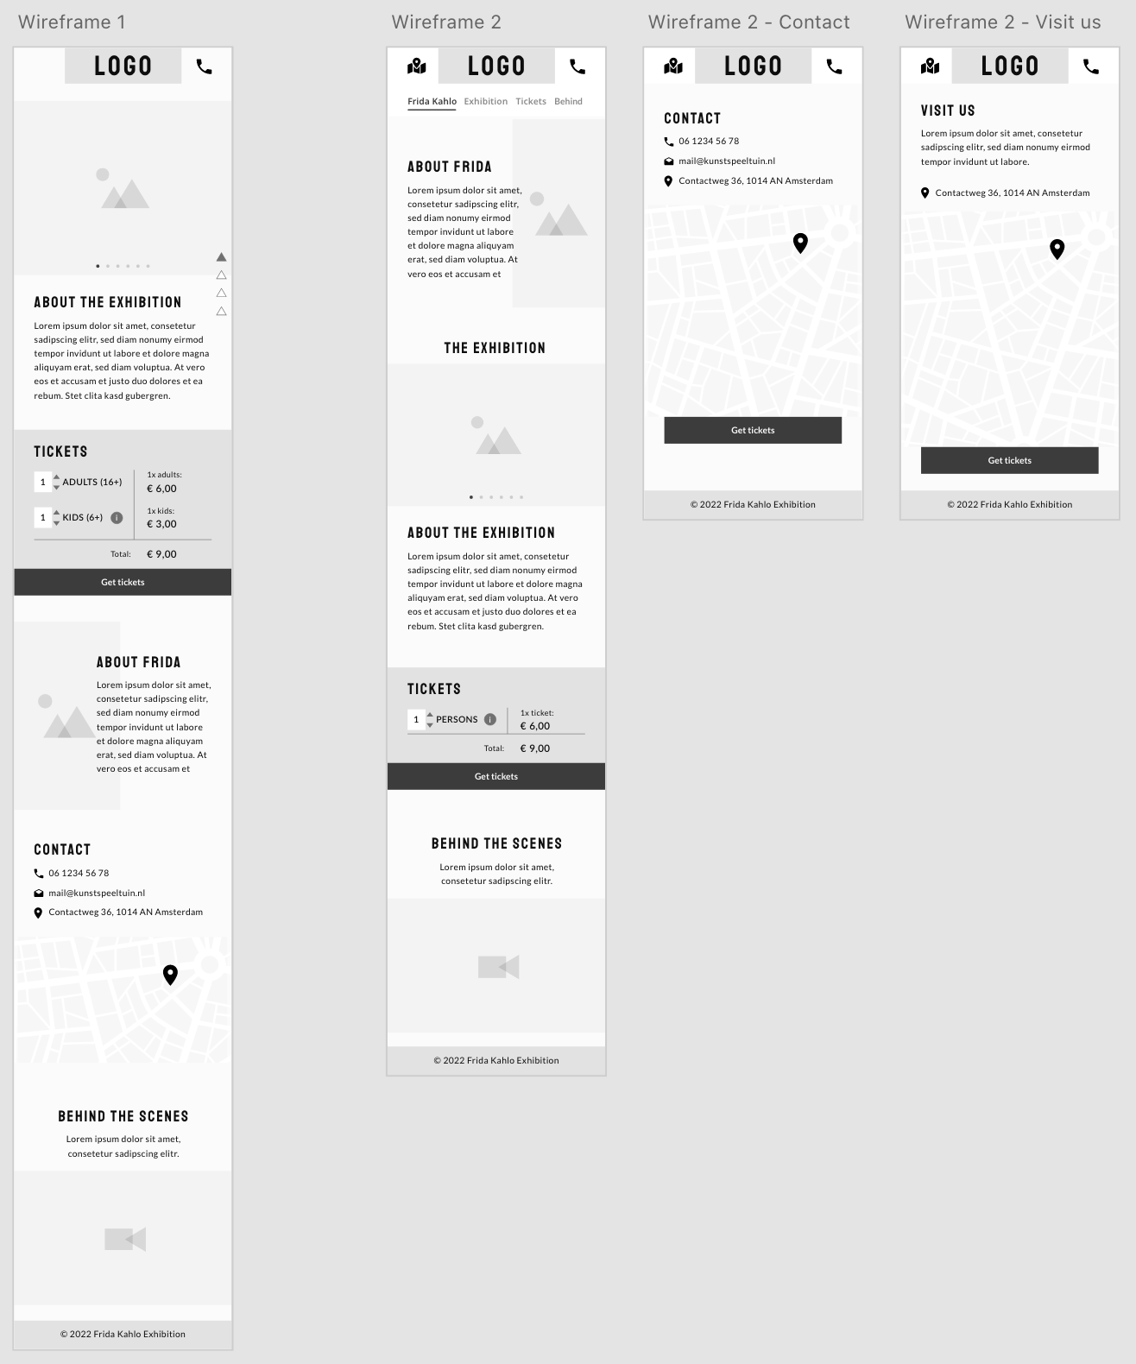
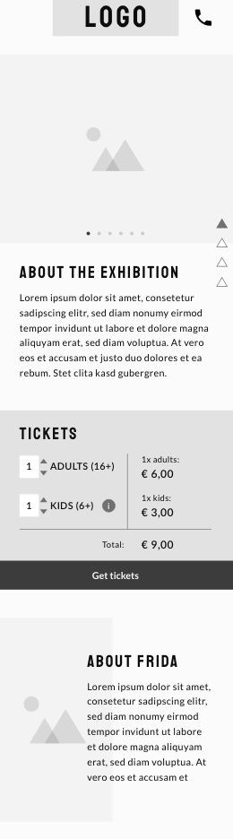
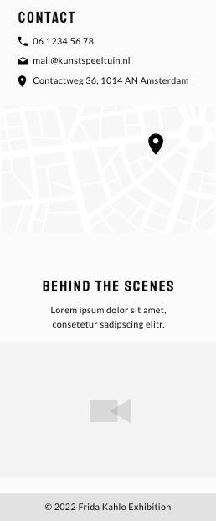
Website - Wireframes
CONCEPTEN

Slide 7
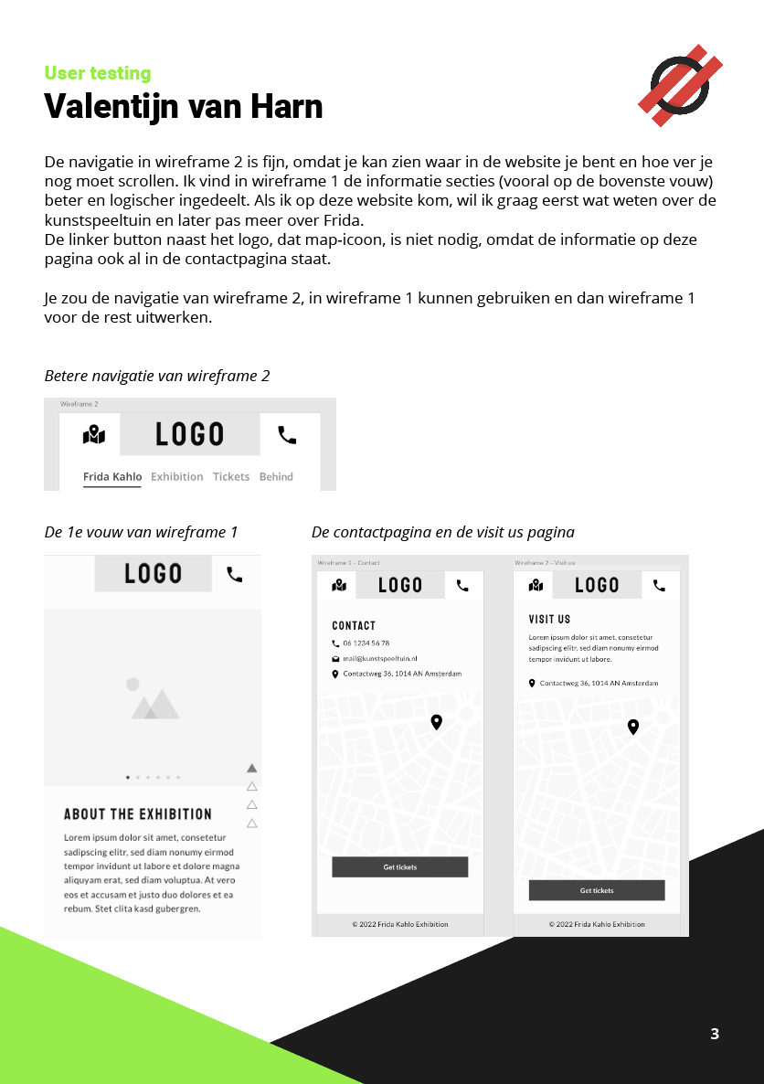
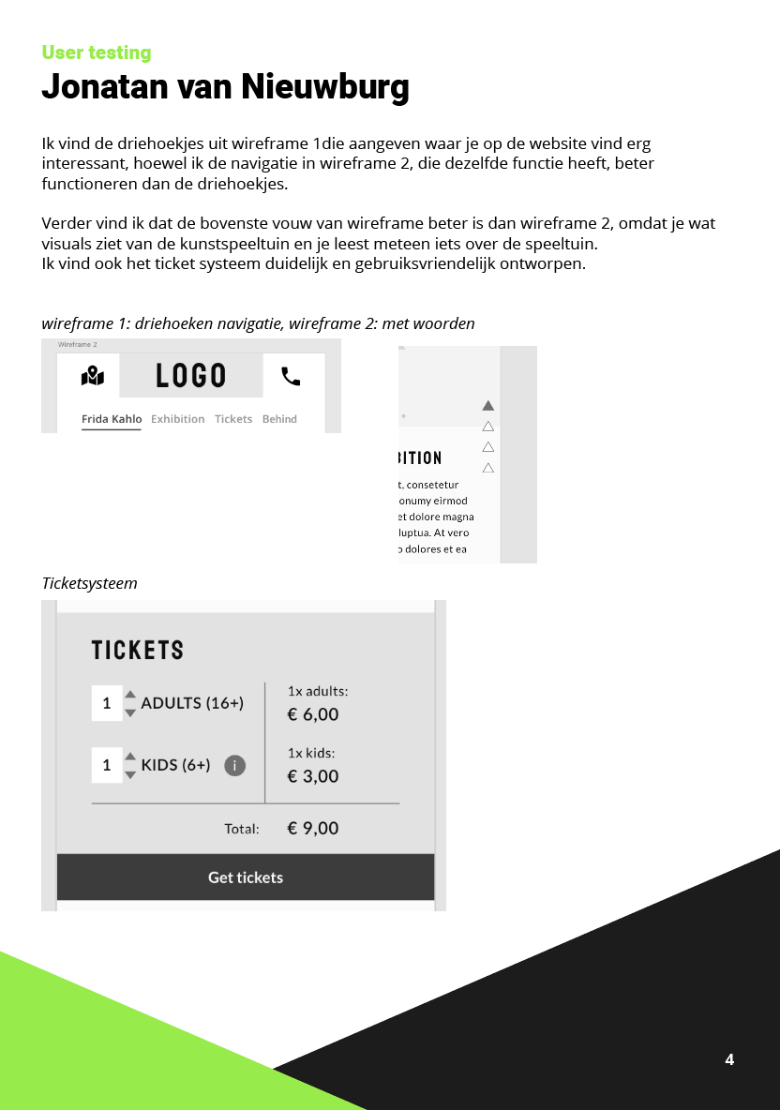
Website - Usertesting
CONCEPTEN

Slide 8
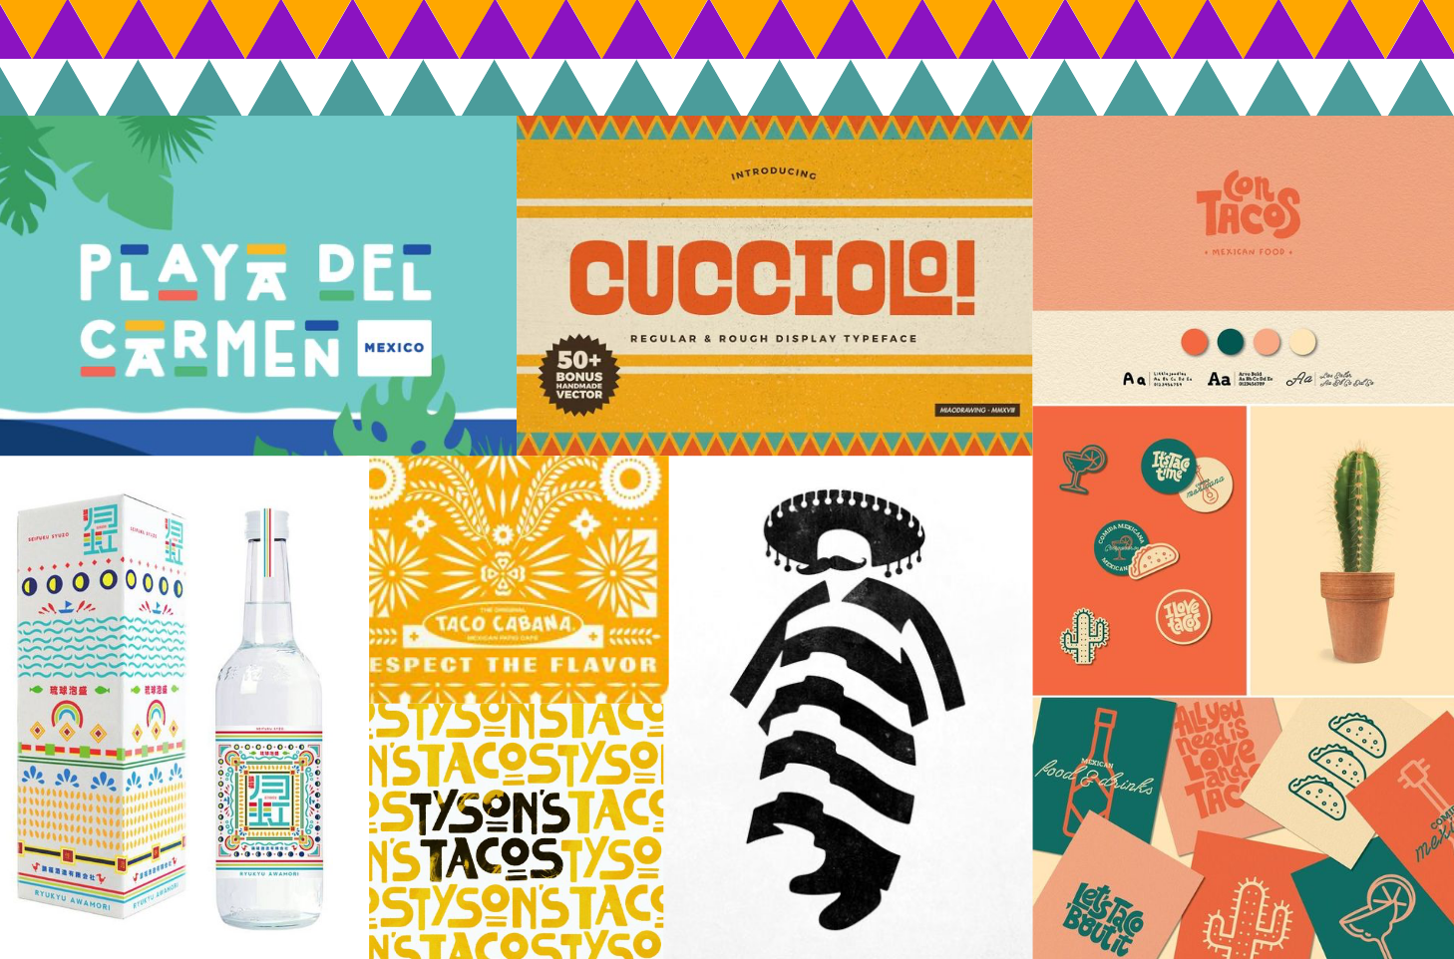
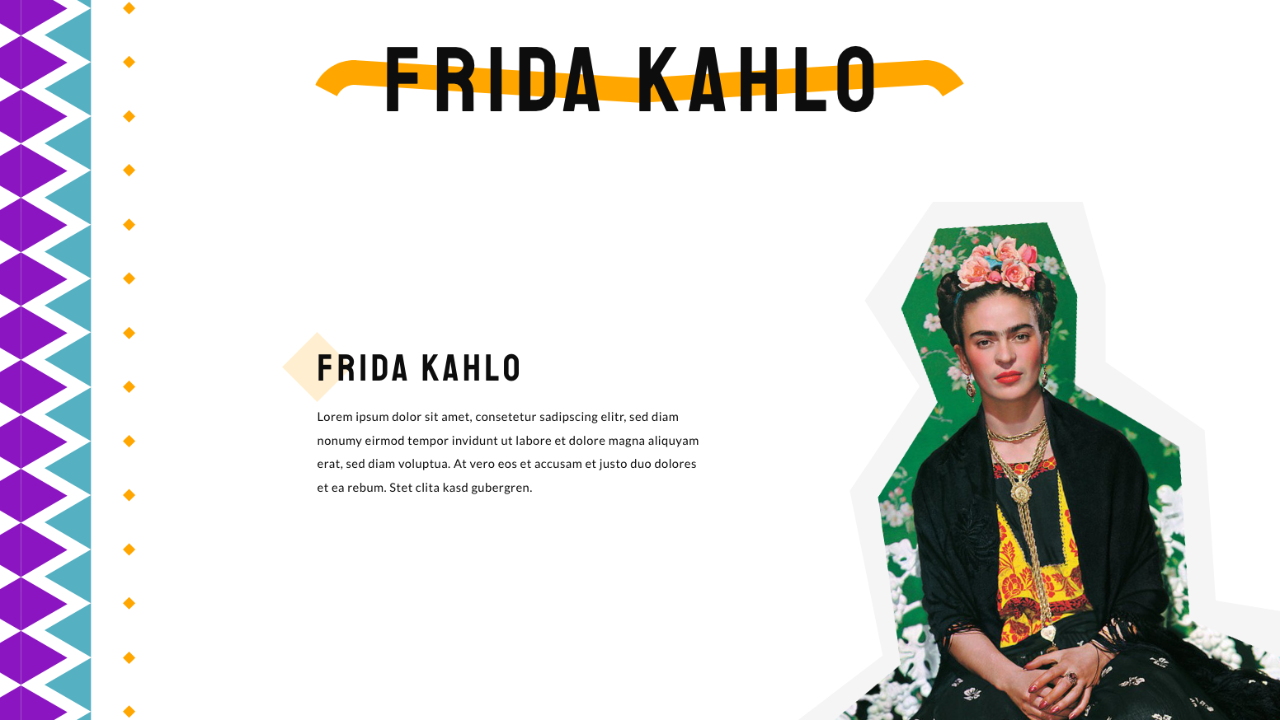
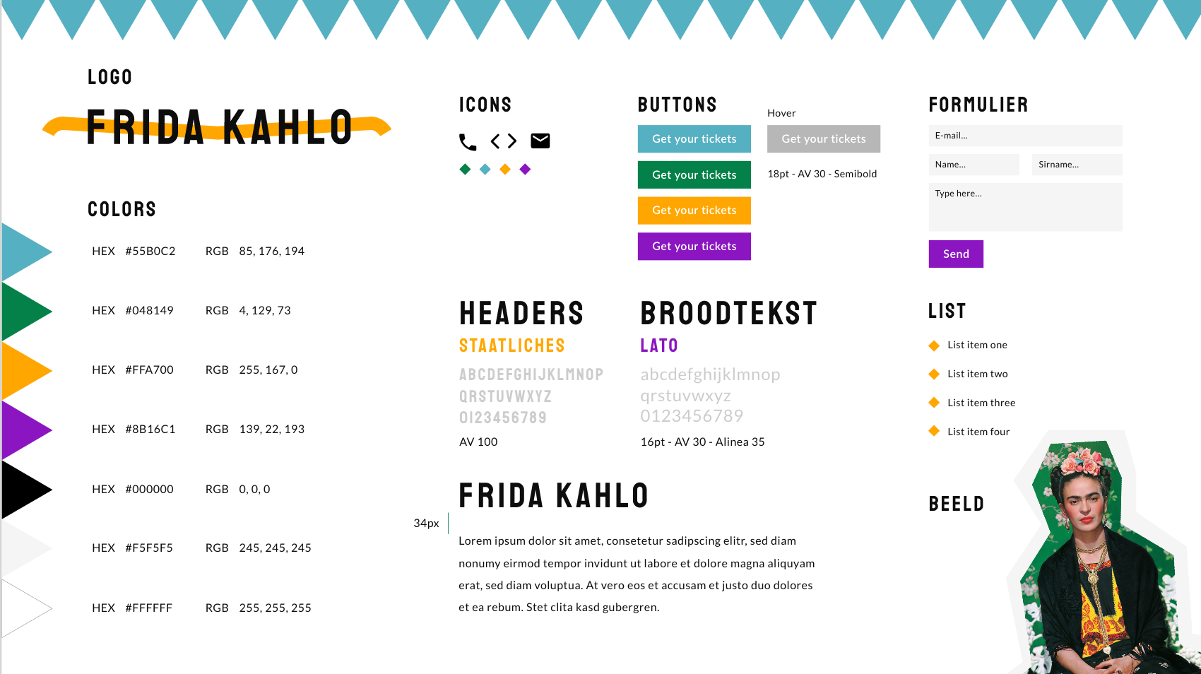
Vormgeving – Moodboard, Stylescape, Stijlbord
CONCEPTEN

Slide 9
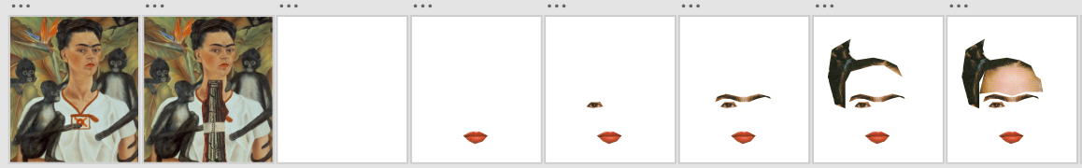
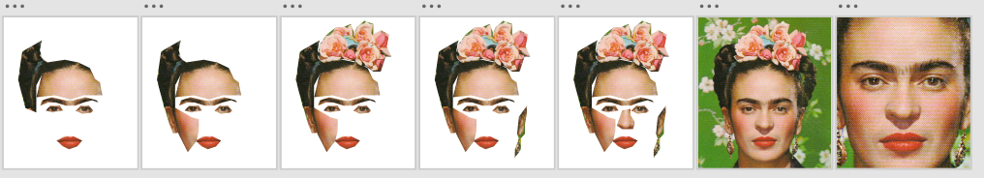
videomapping - Storyboards
CONCEPTEN

Slide 10
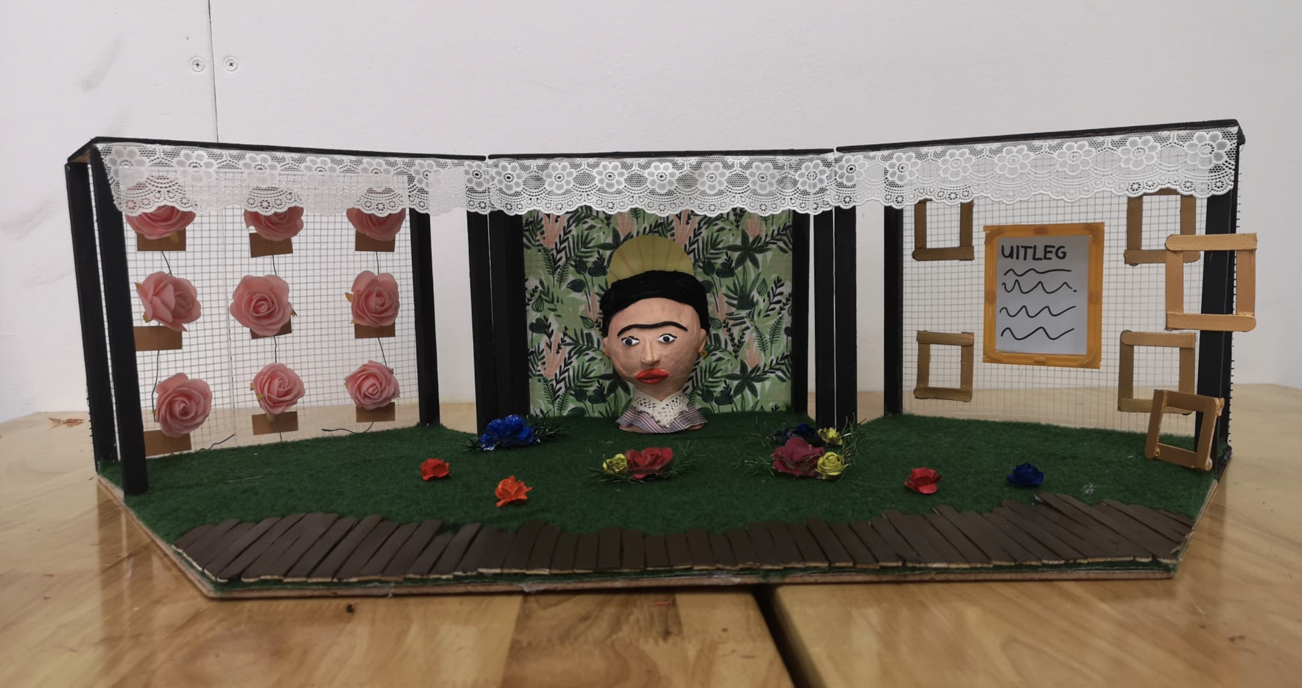
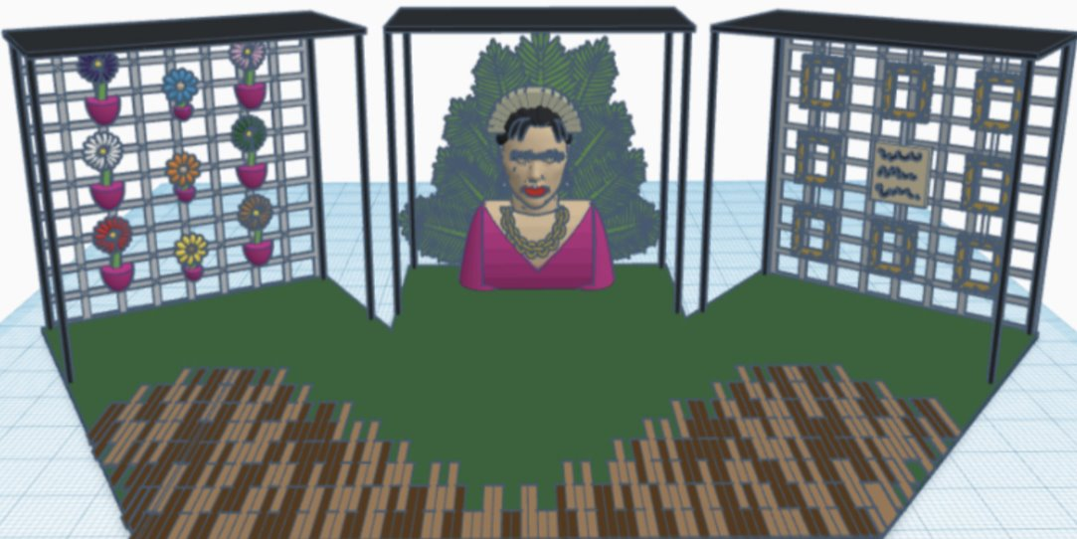
Marquette
CONCEPTEN

Slide 11



Vormgeving – Logo en style
ONTWERPEN

Slide 12
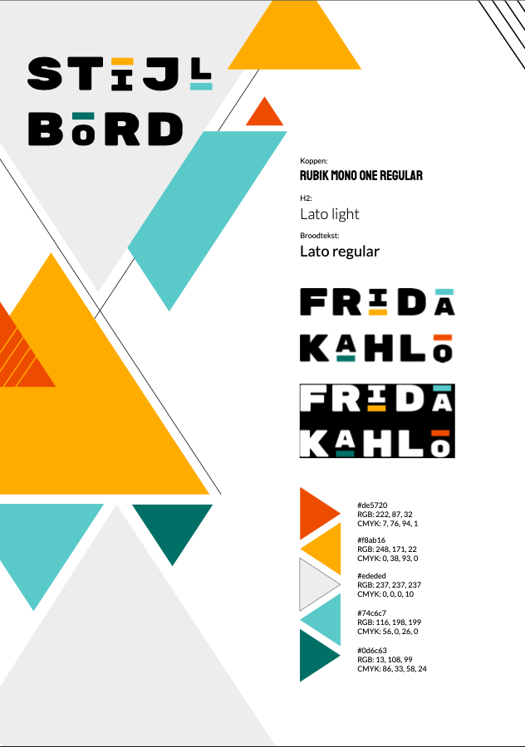
Vormgeving - Stijlbord
ONTWERPEN

Slide 13
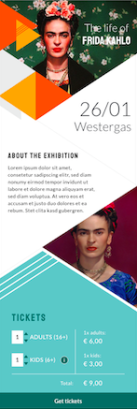
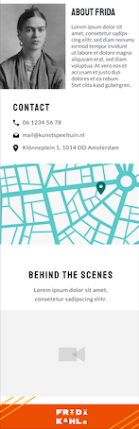
Vormgeving - website
ONTWERPEN

Slide 14


Vormgeving - visitekaartje
ONTWERPEN

Slide 15
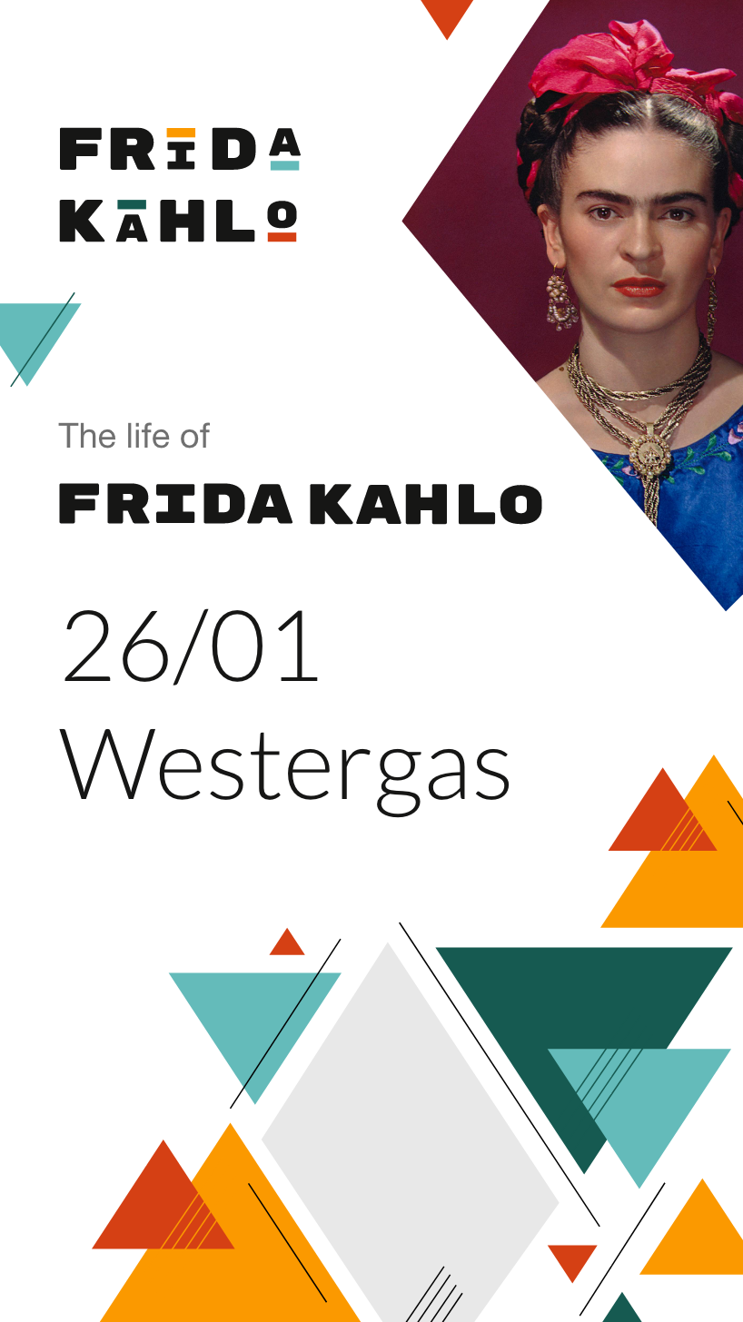
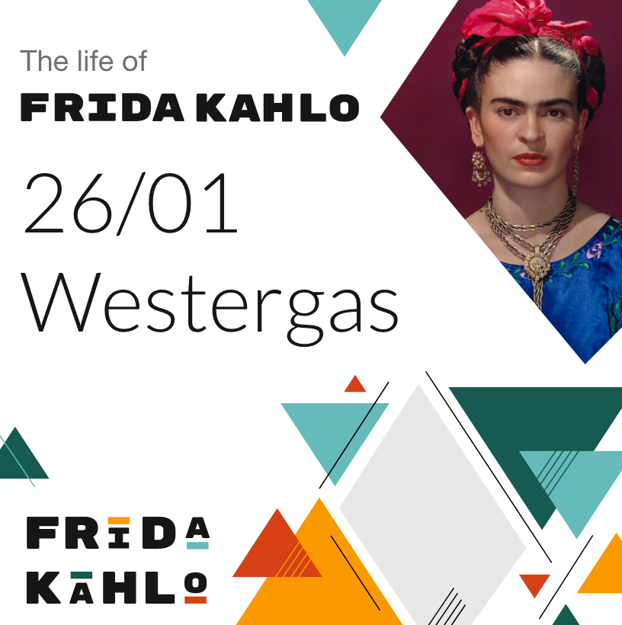

Social media posts
ONTWERPEN
Instagram story
Instagram/Facebook post
Twitter post

Slide 16
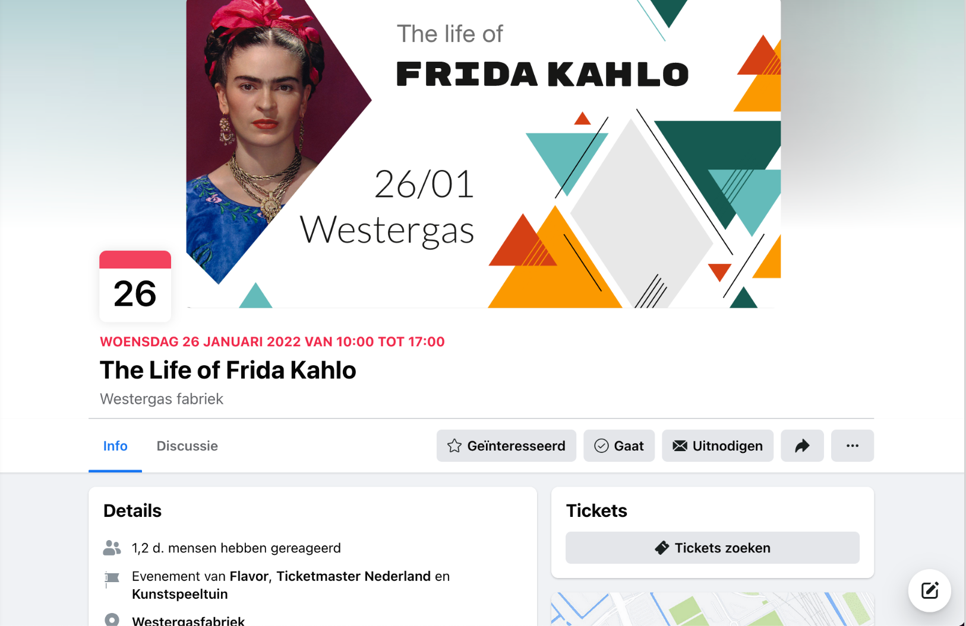

Social media posts
ONTWERPEN
Facebook event
Facebook event banner

Slide 17
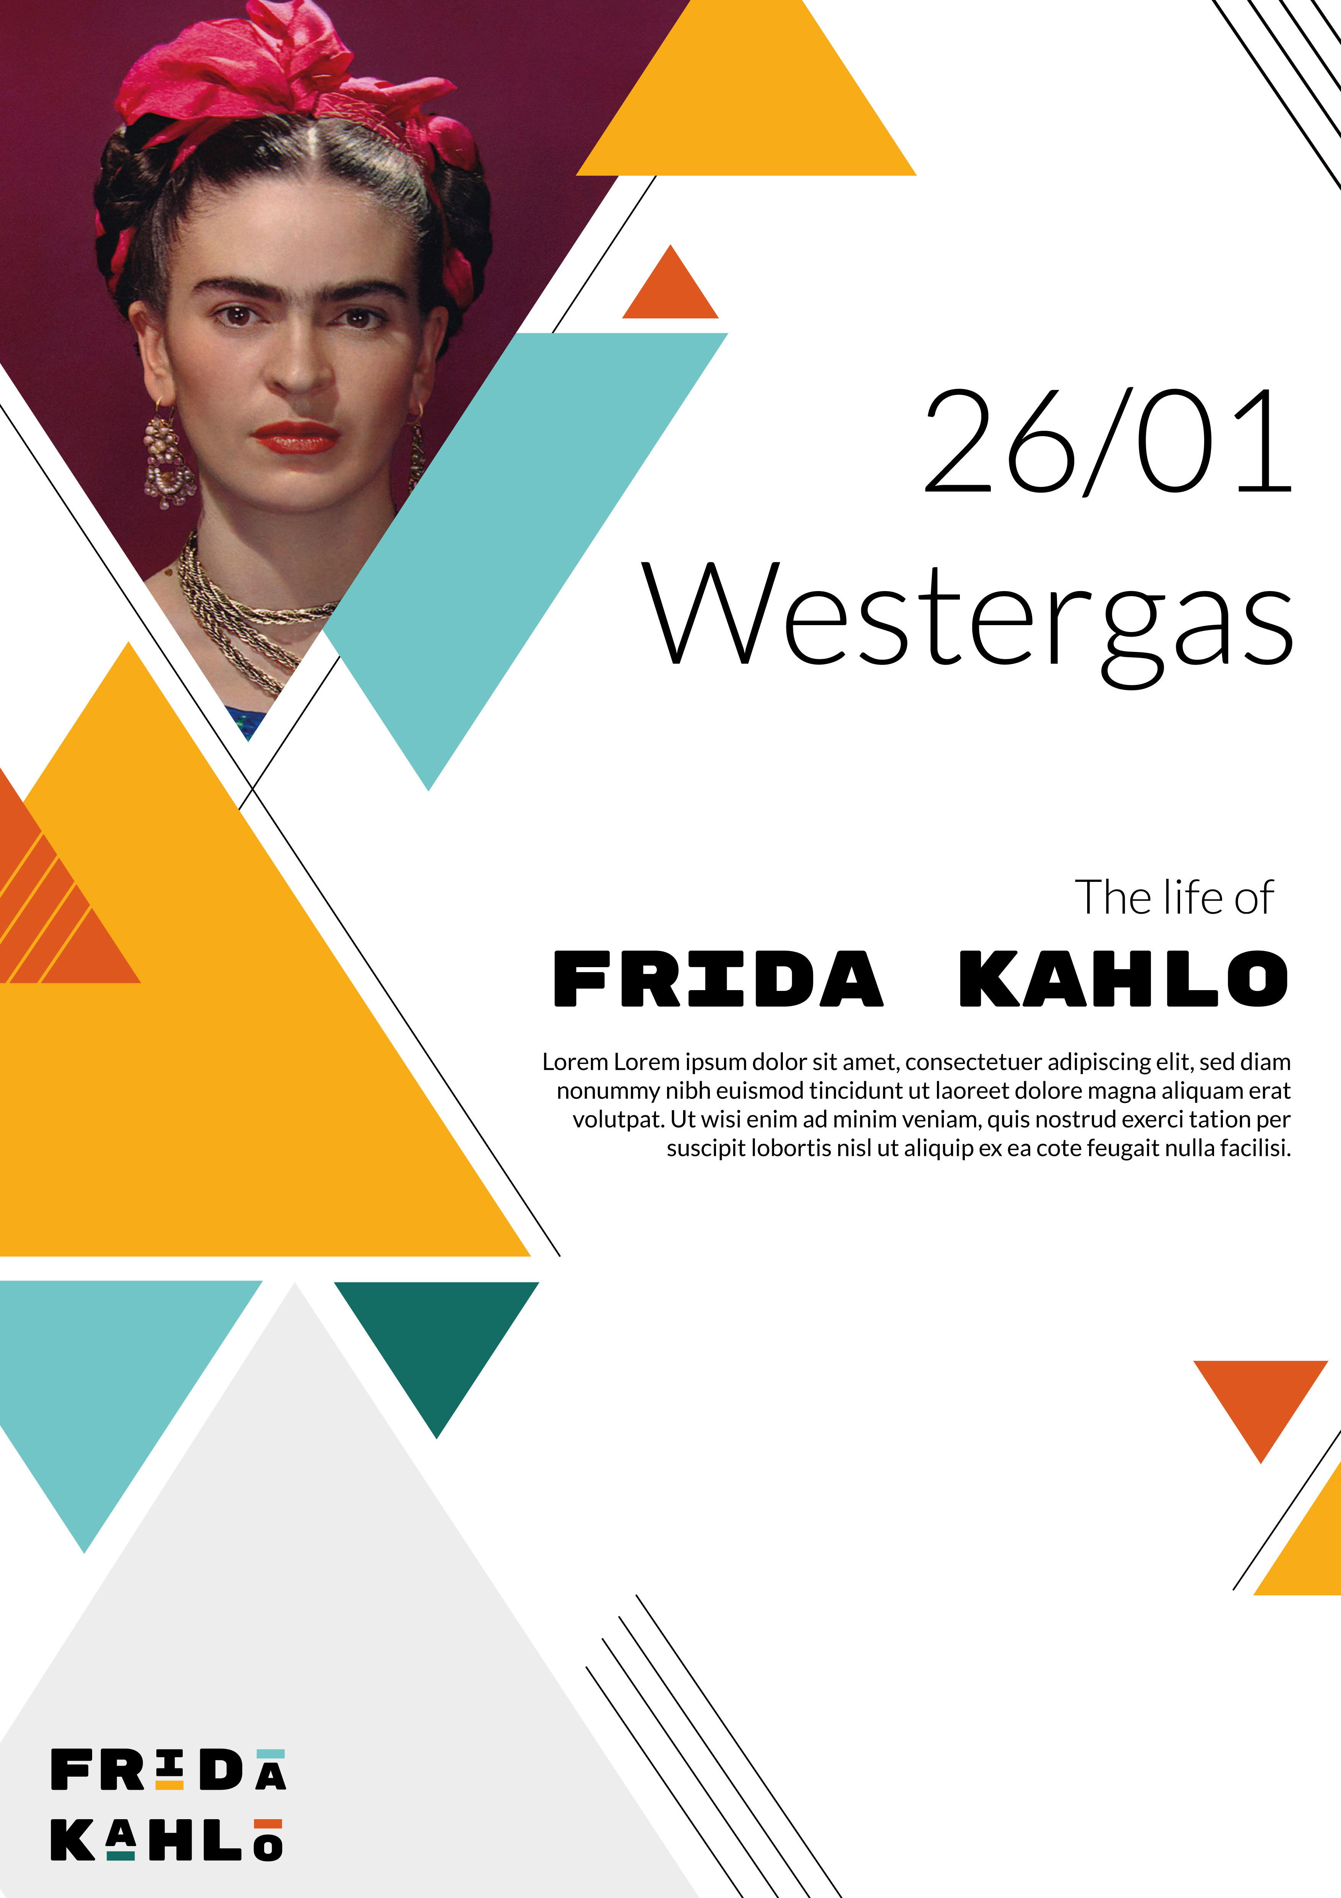
Vormgeving - Poster
ONTWERPEN

Slide 18
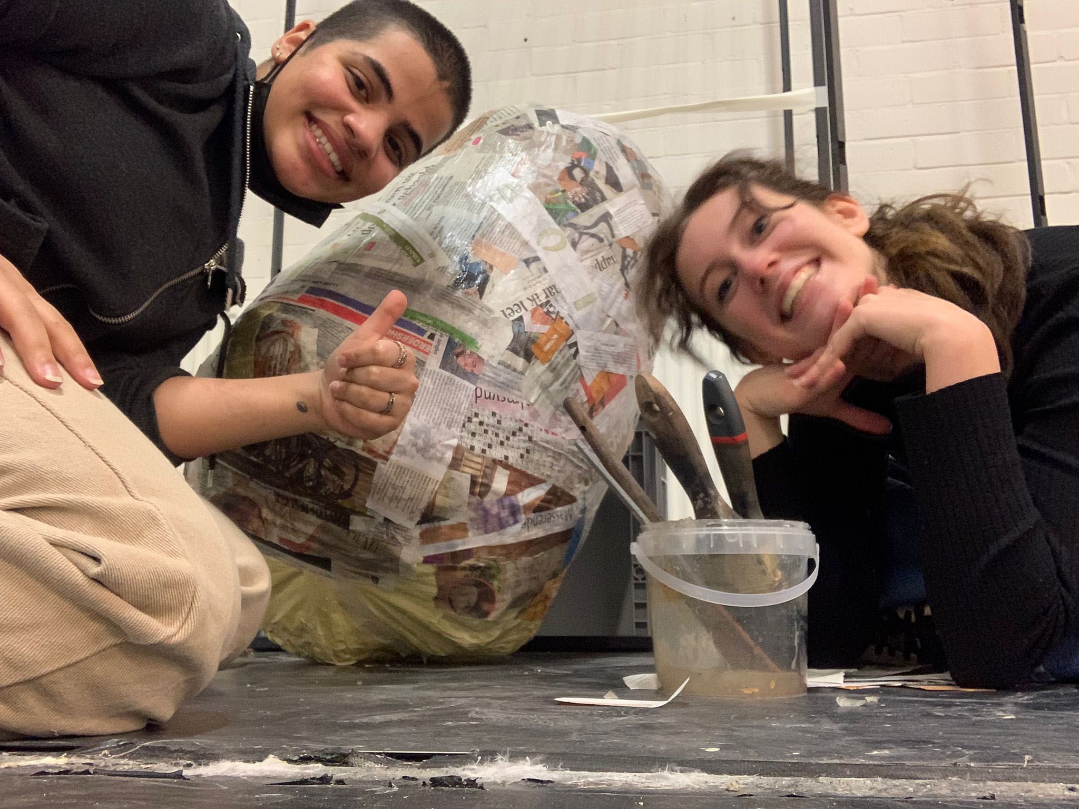
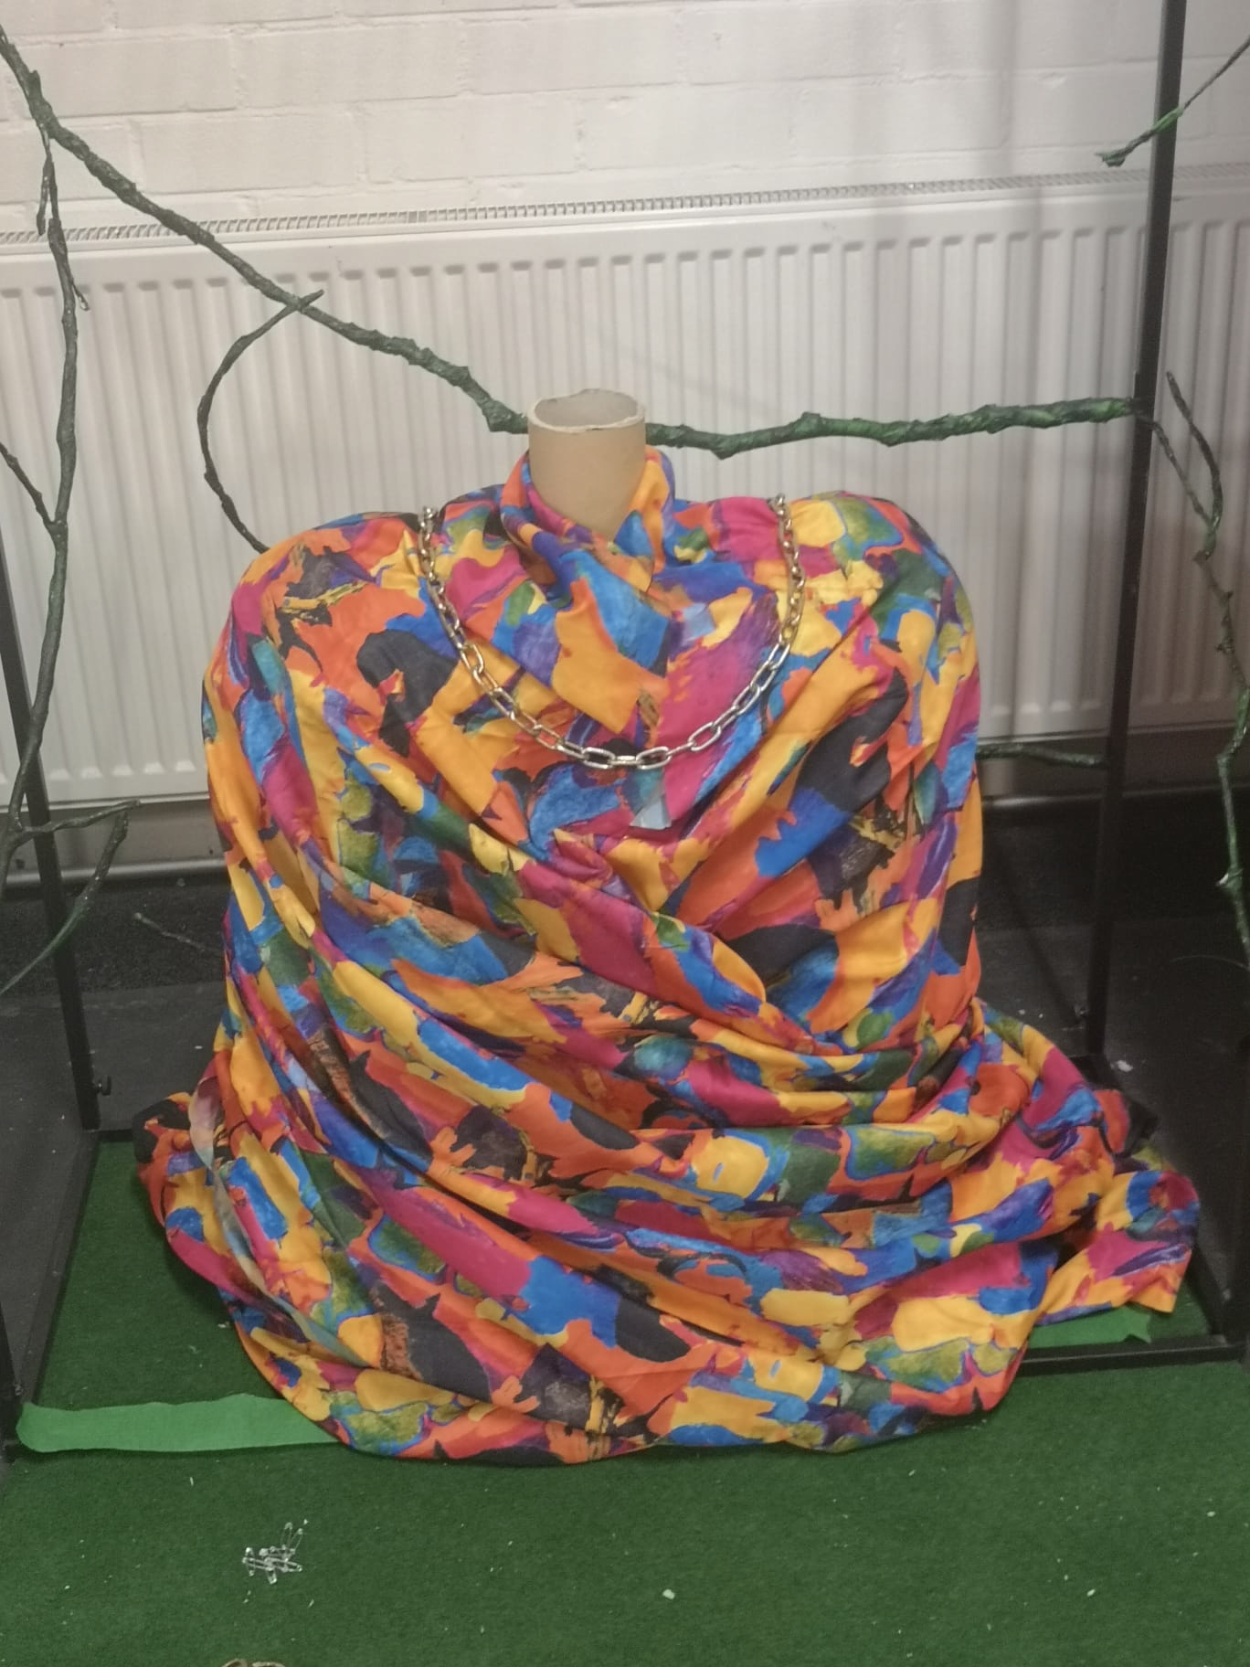
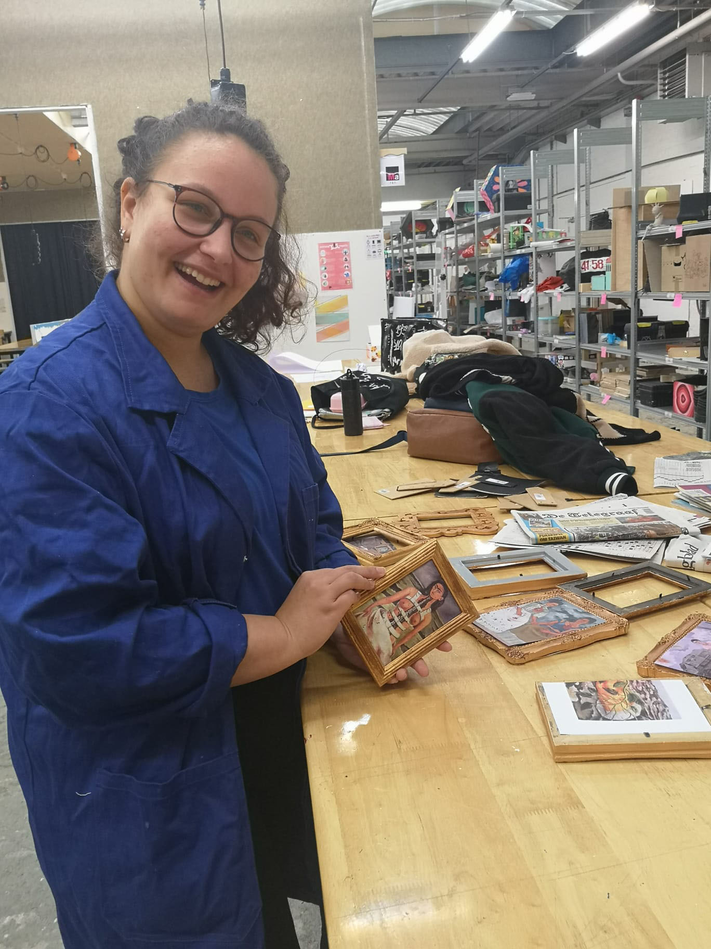
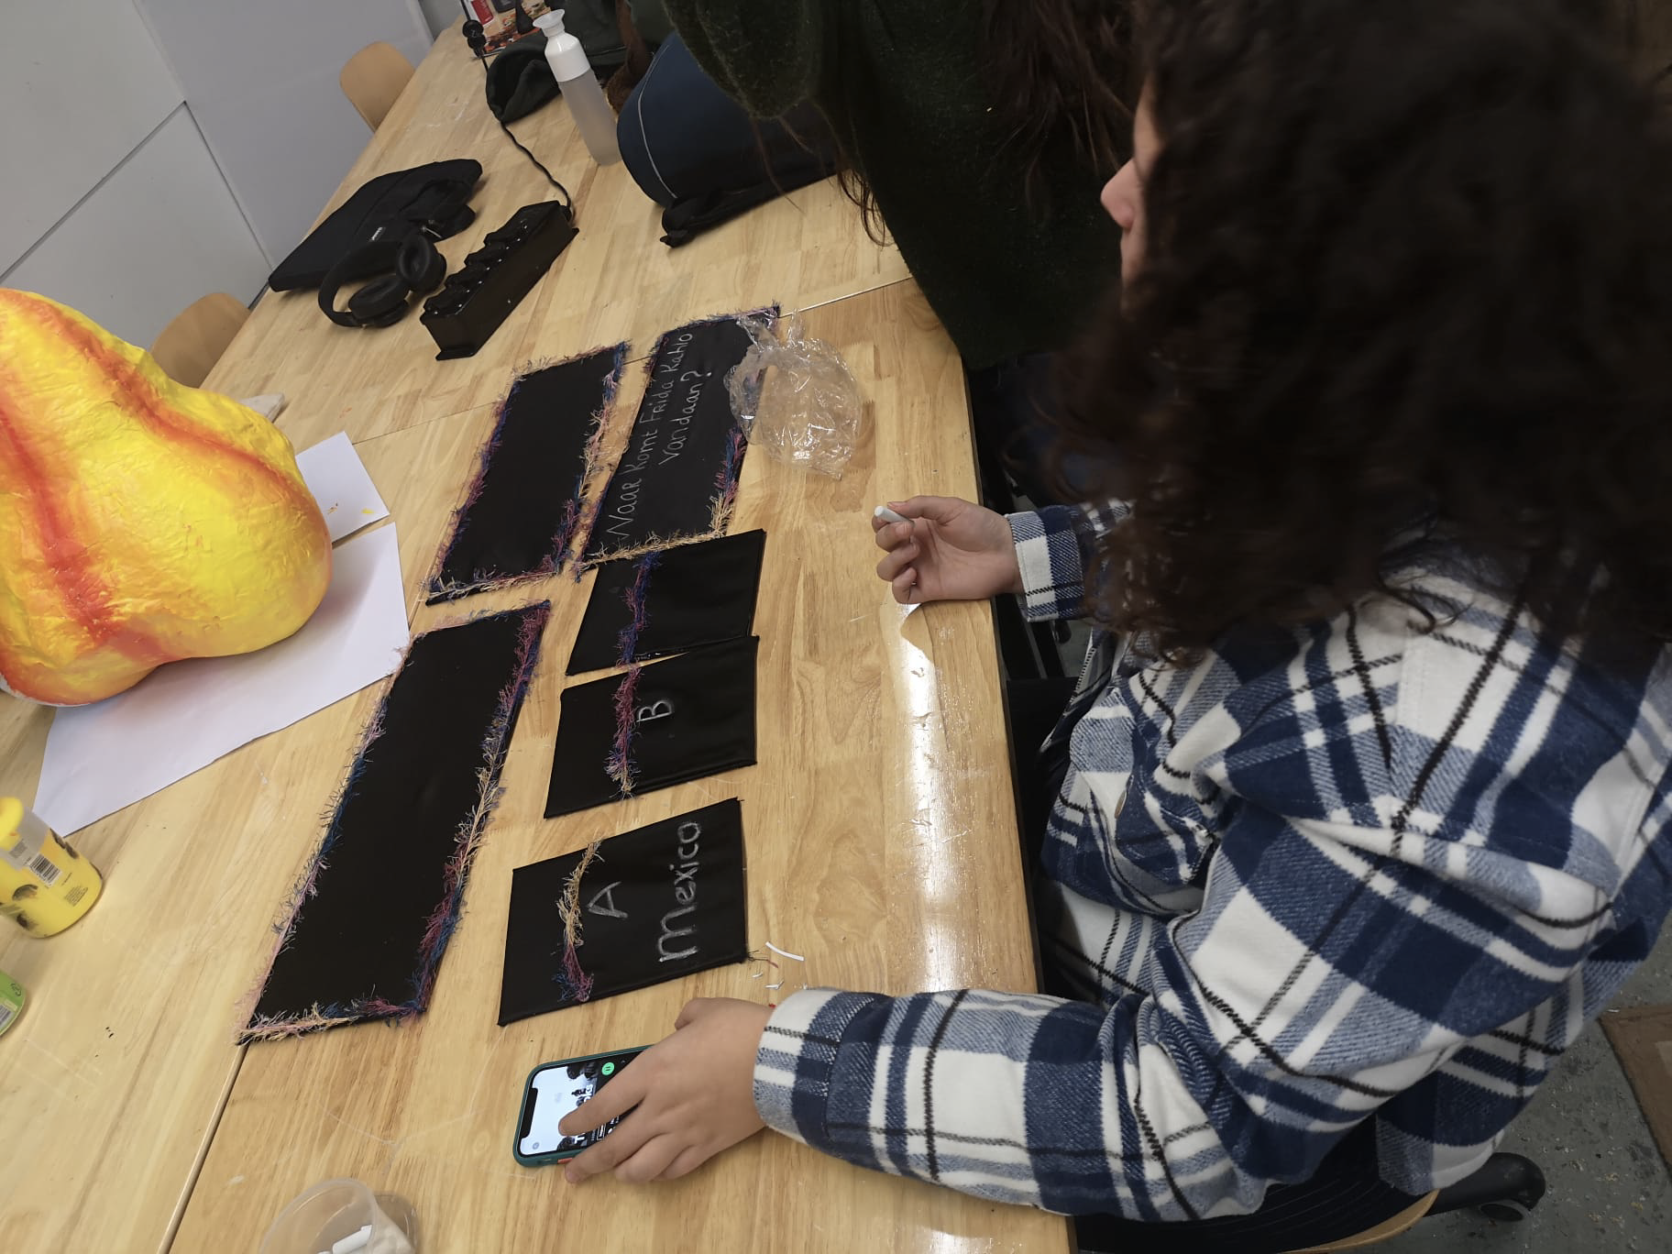
Proces Kamer bouwen
ONTWERPEN

Slide 19
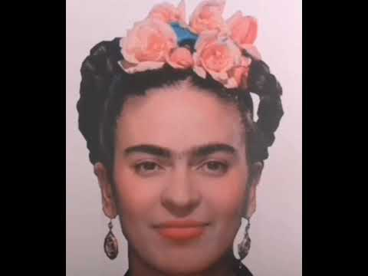
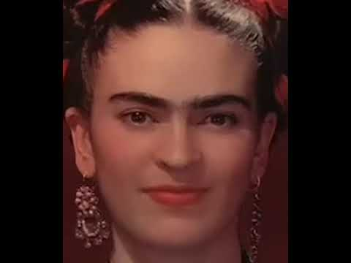
VIDEOMAPPING - Resultaat
REALISATIE

Slide 20
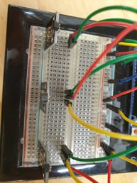
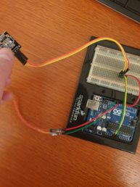
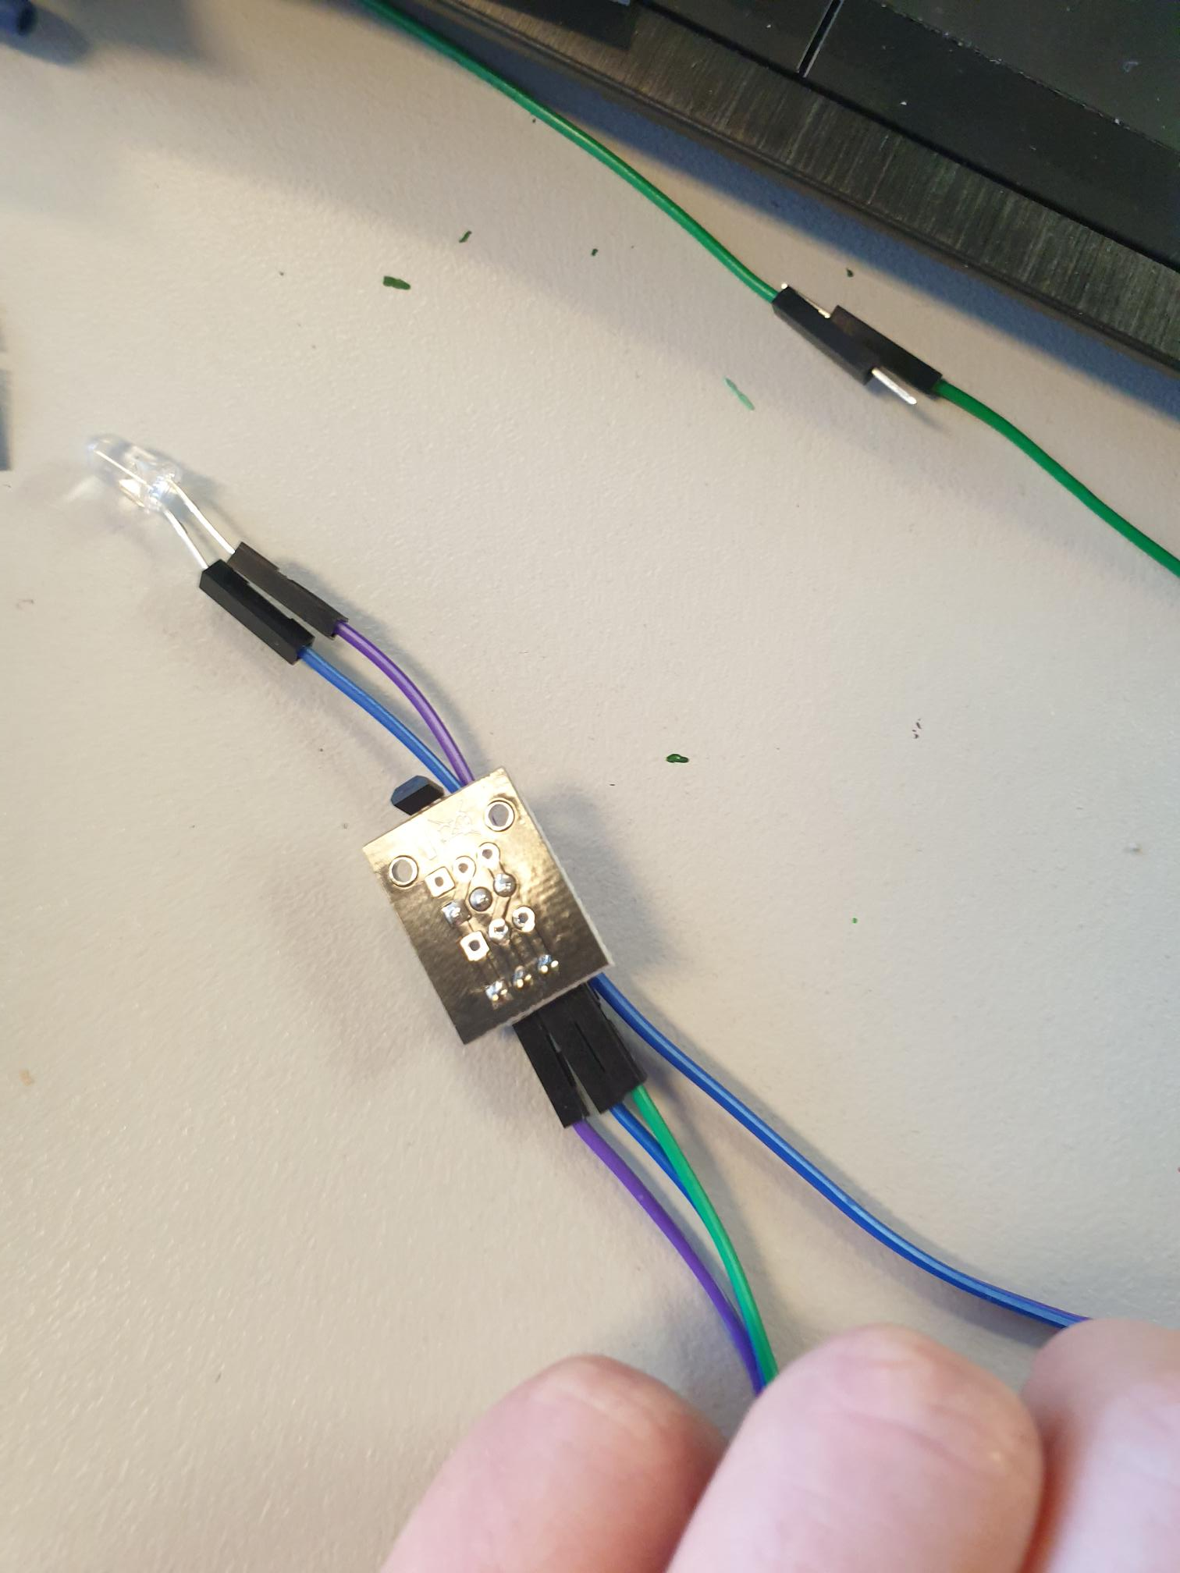
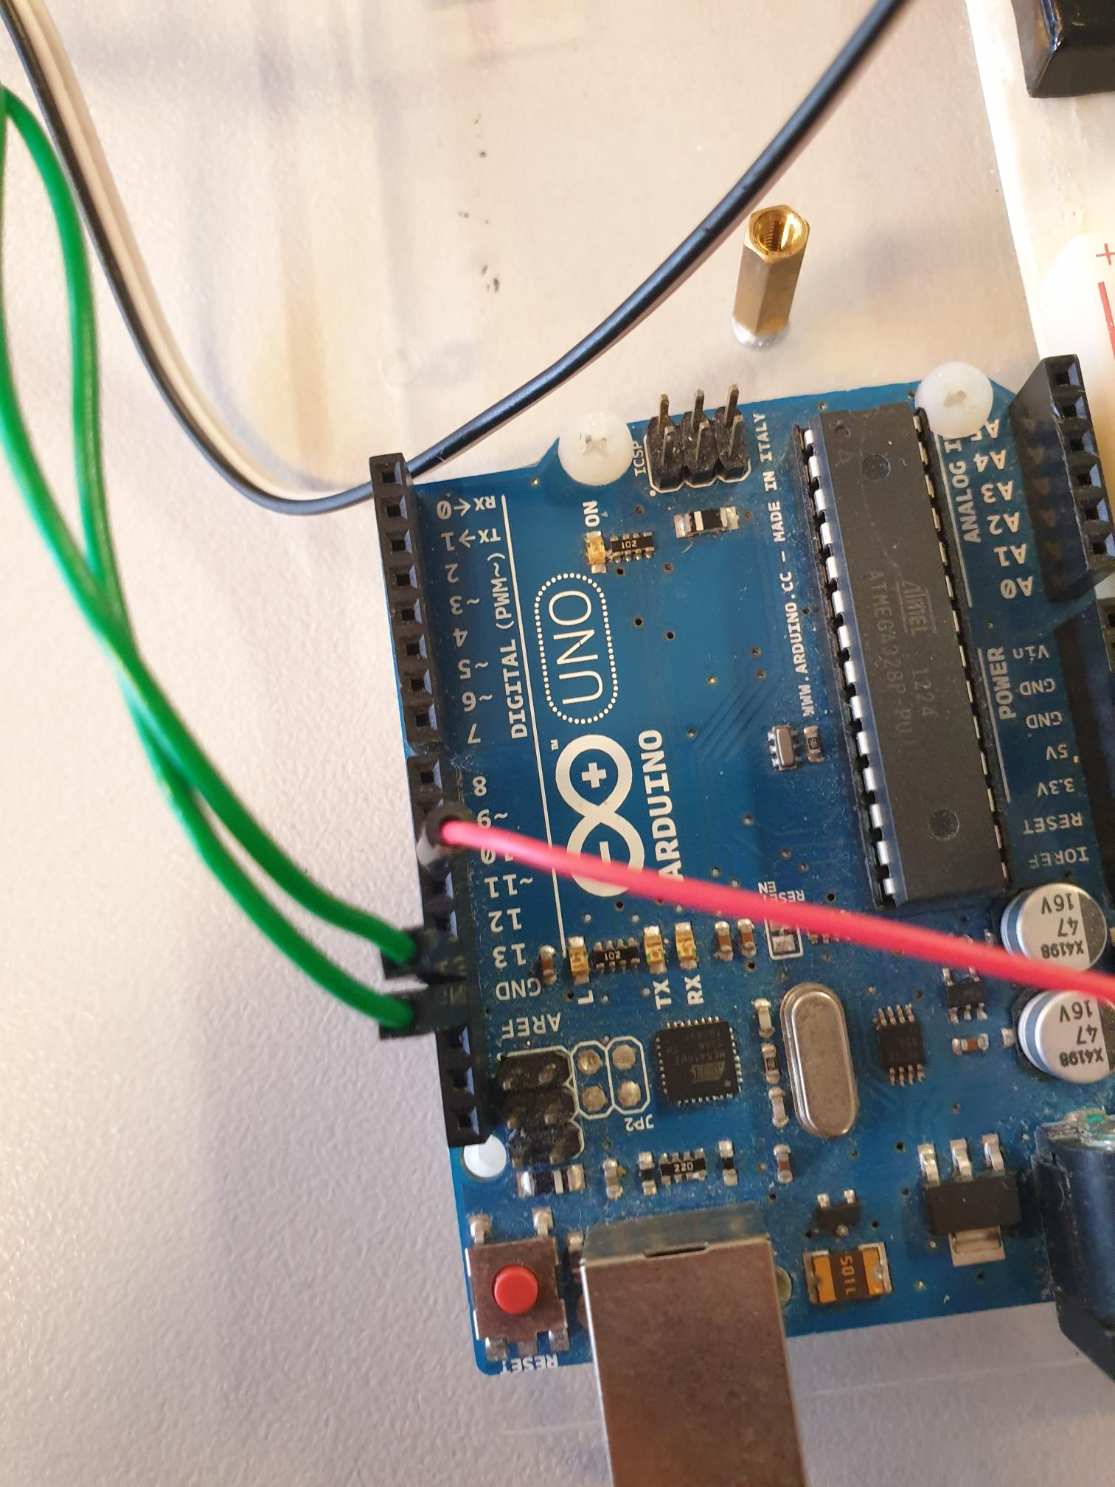
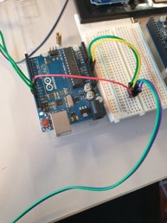
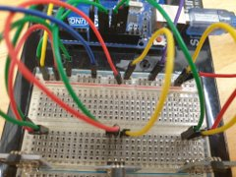
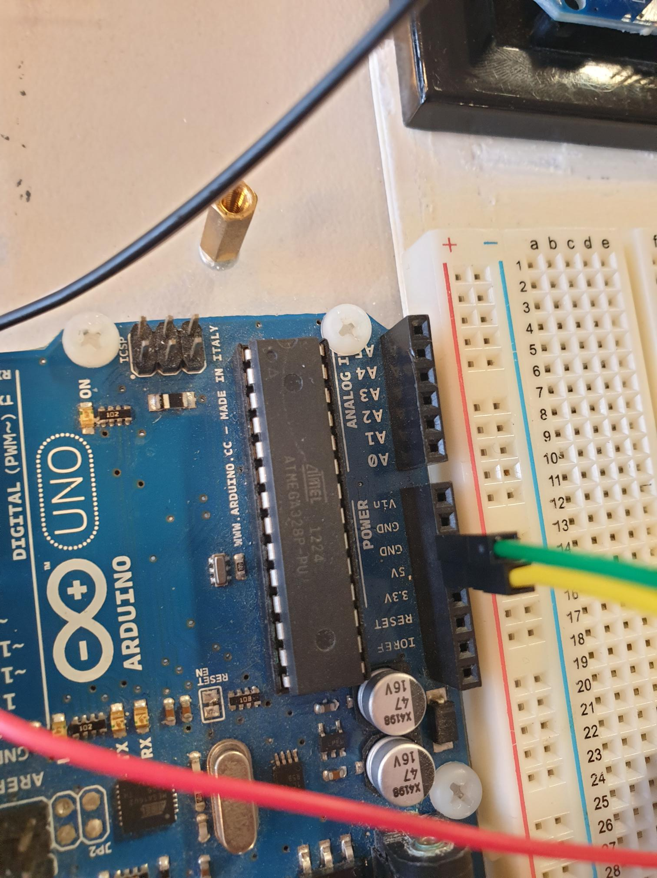
Proces Arduino
ONTWERPEN

Slide 21
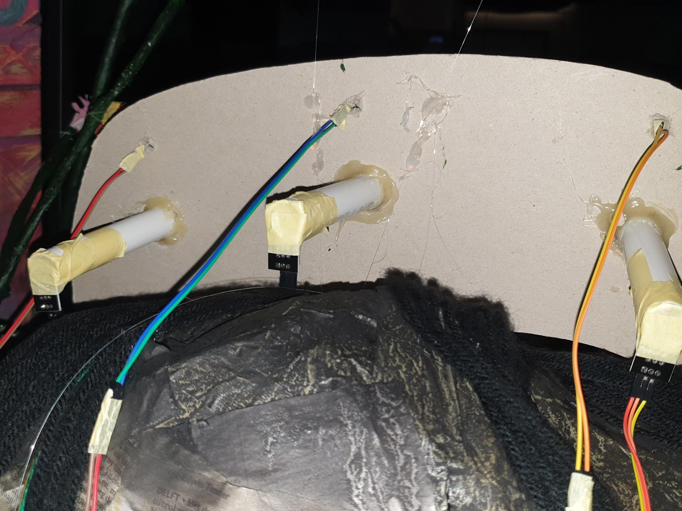
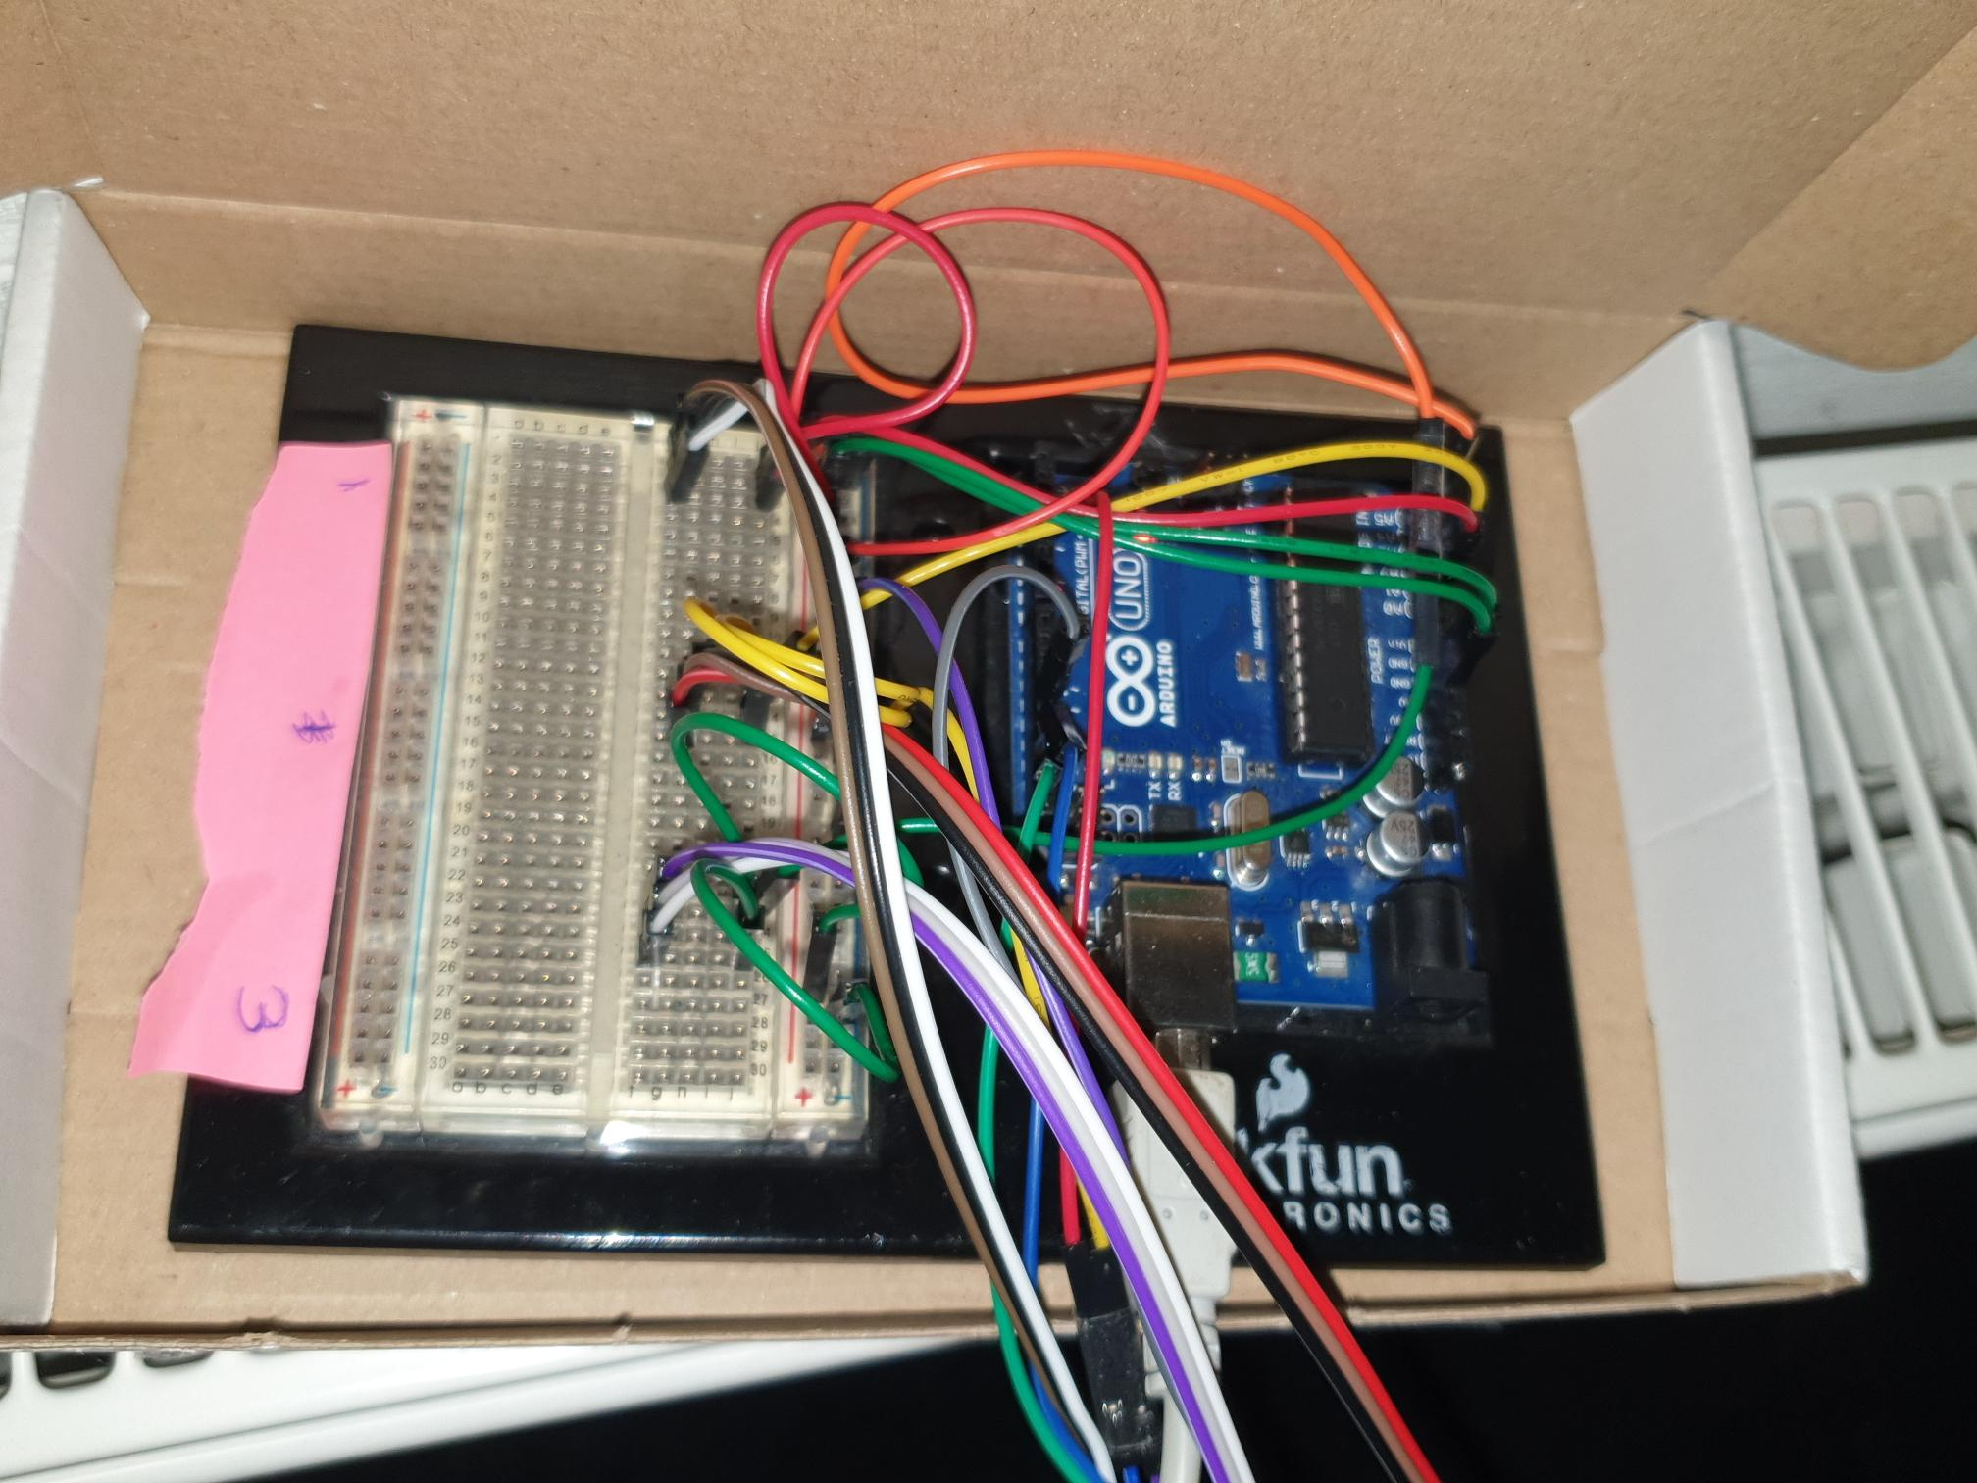
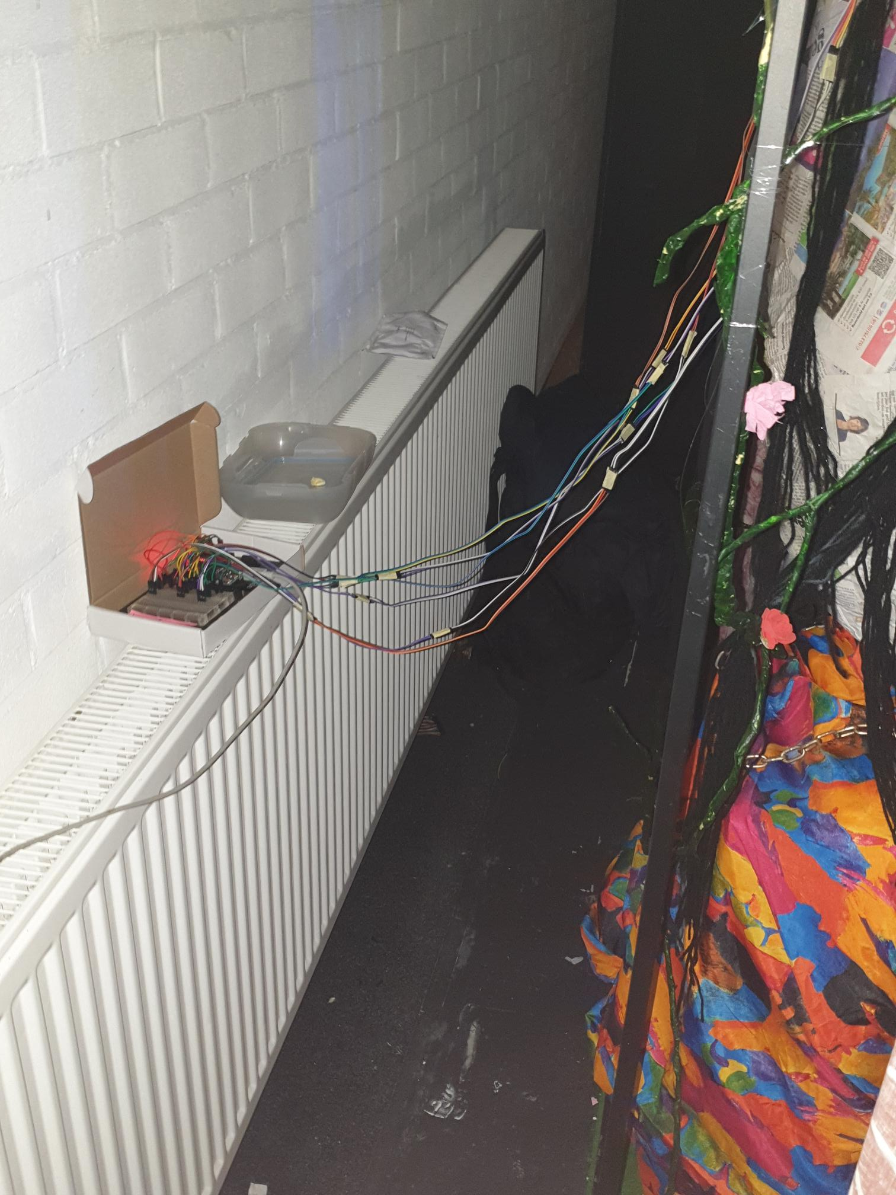
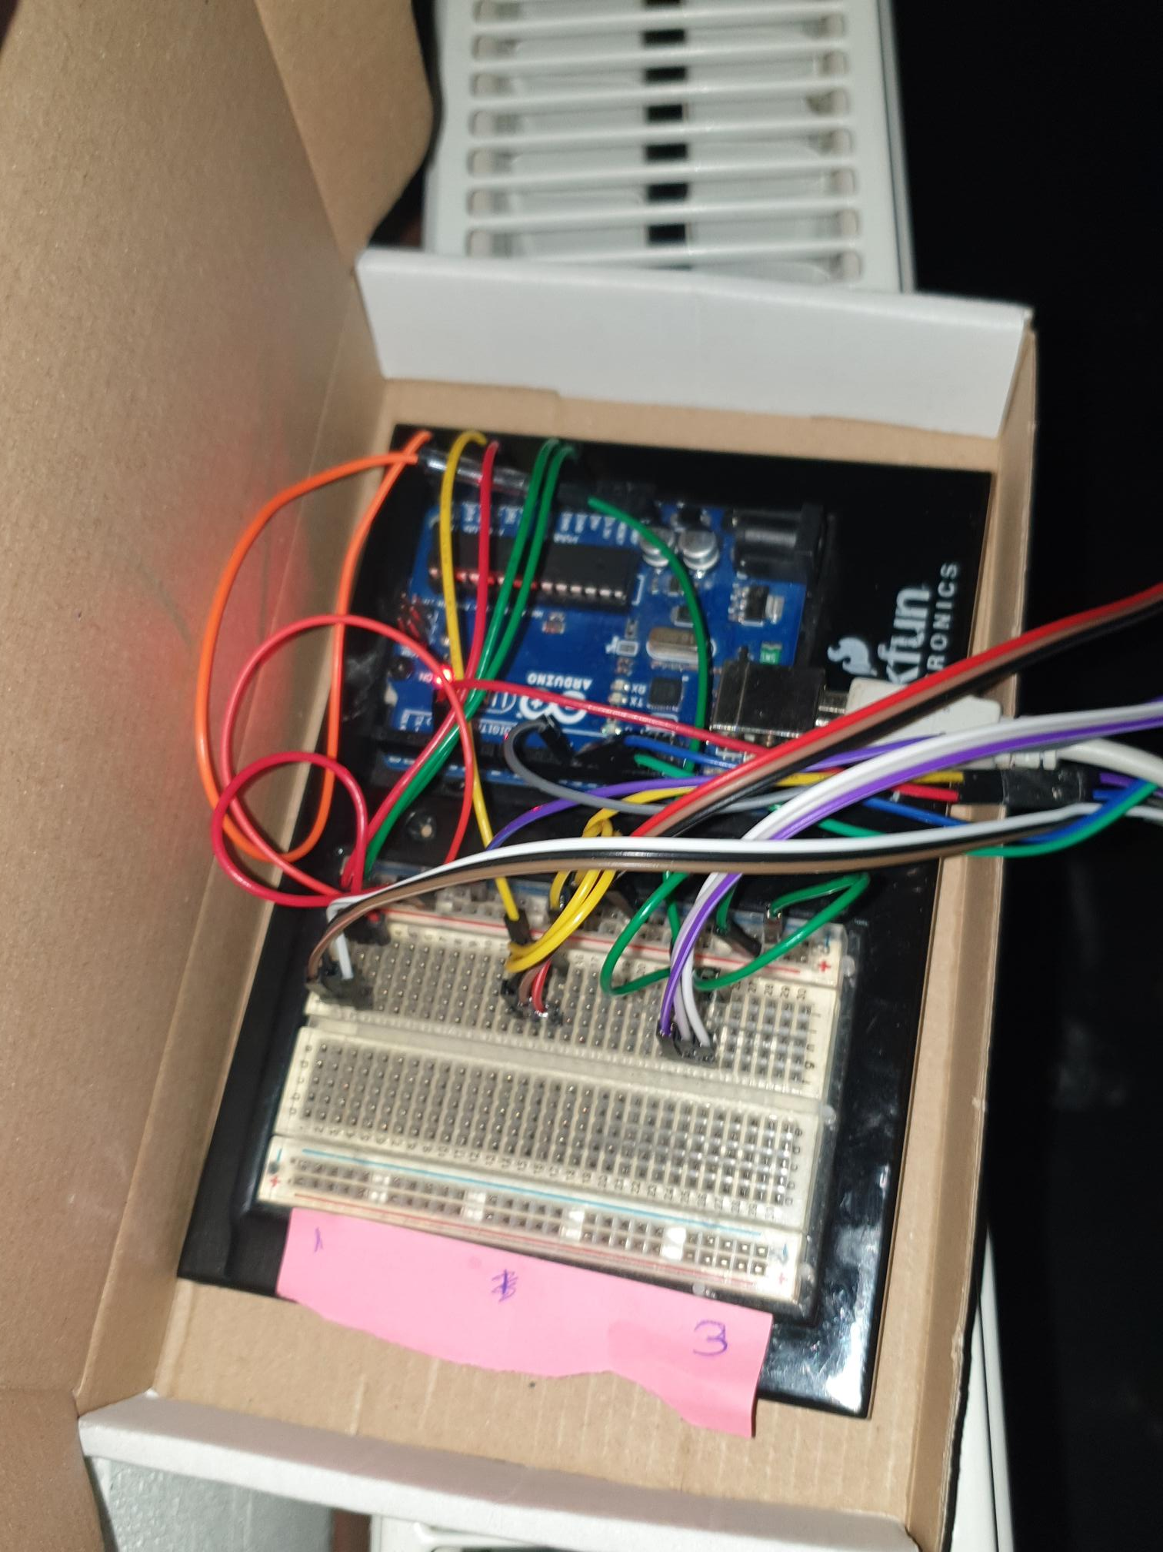
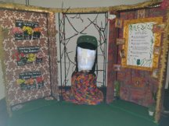
programmeren- Arduino
REALISATIE

Slide 22
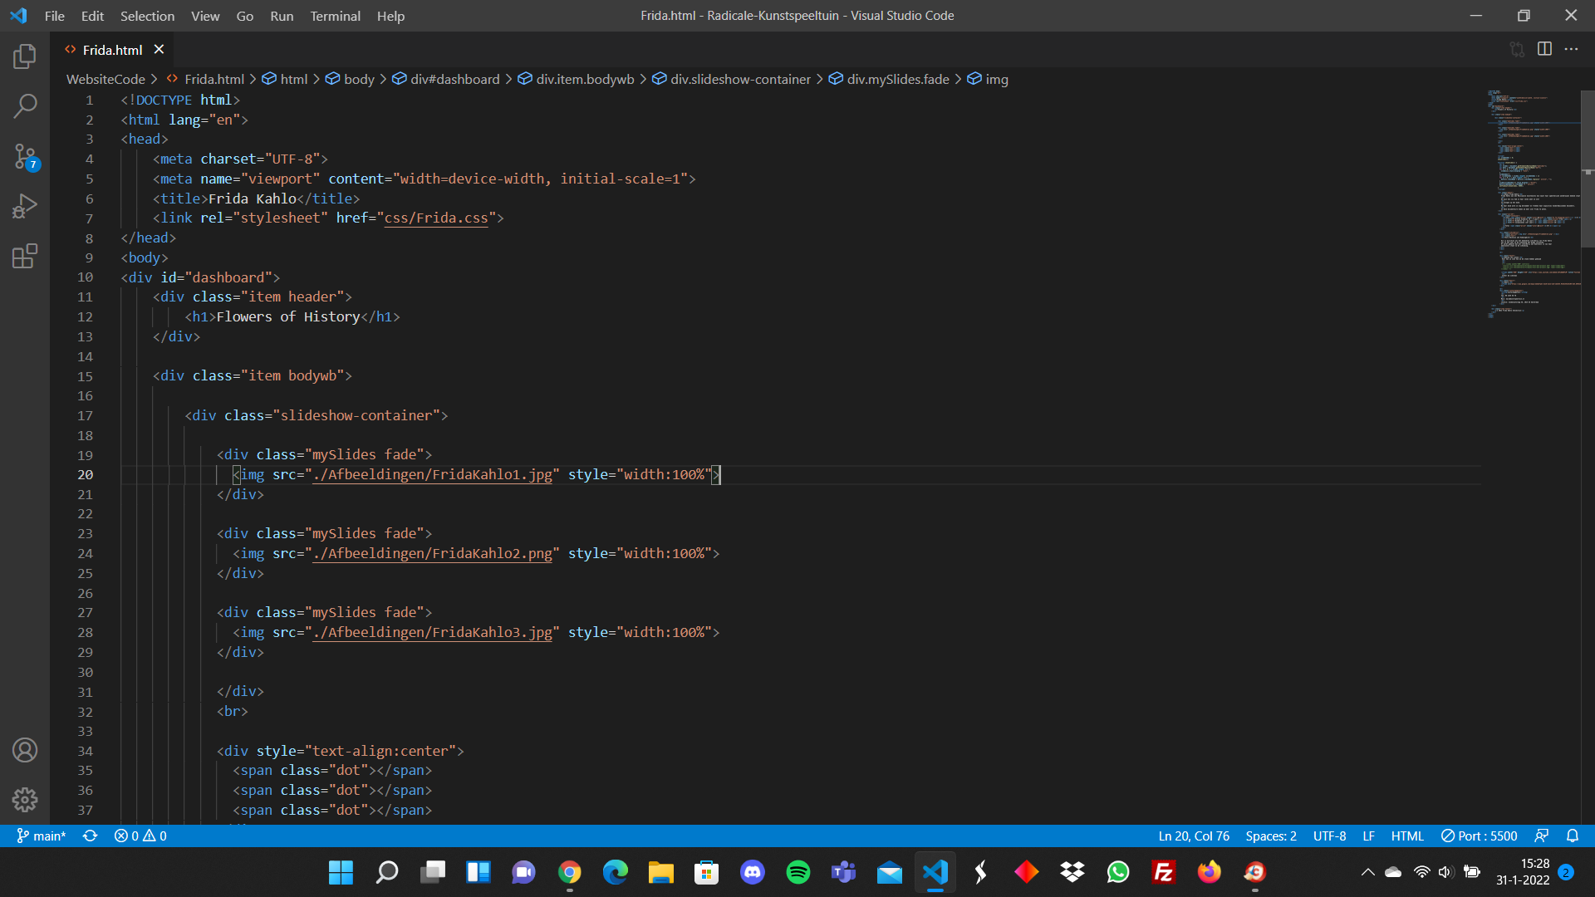
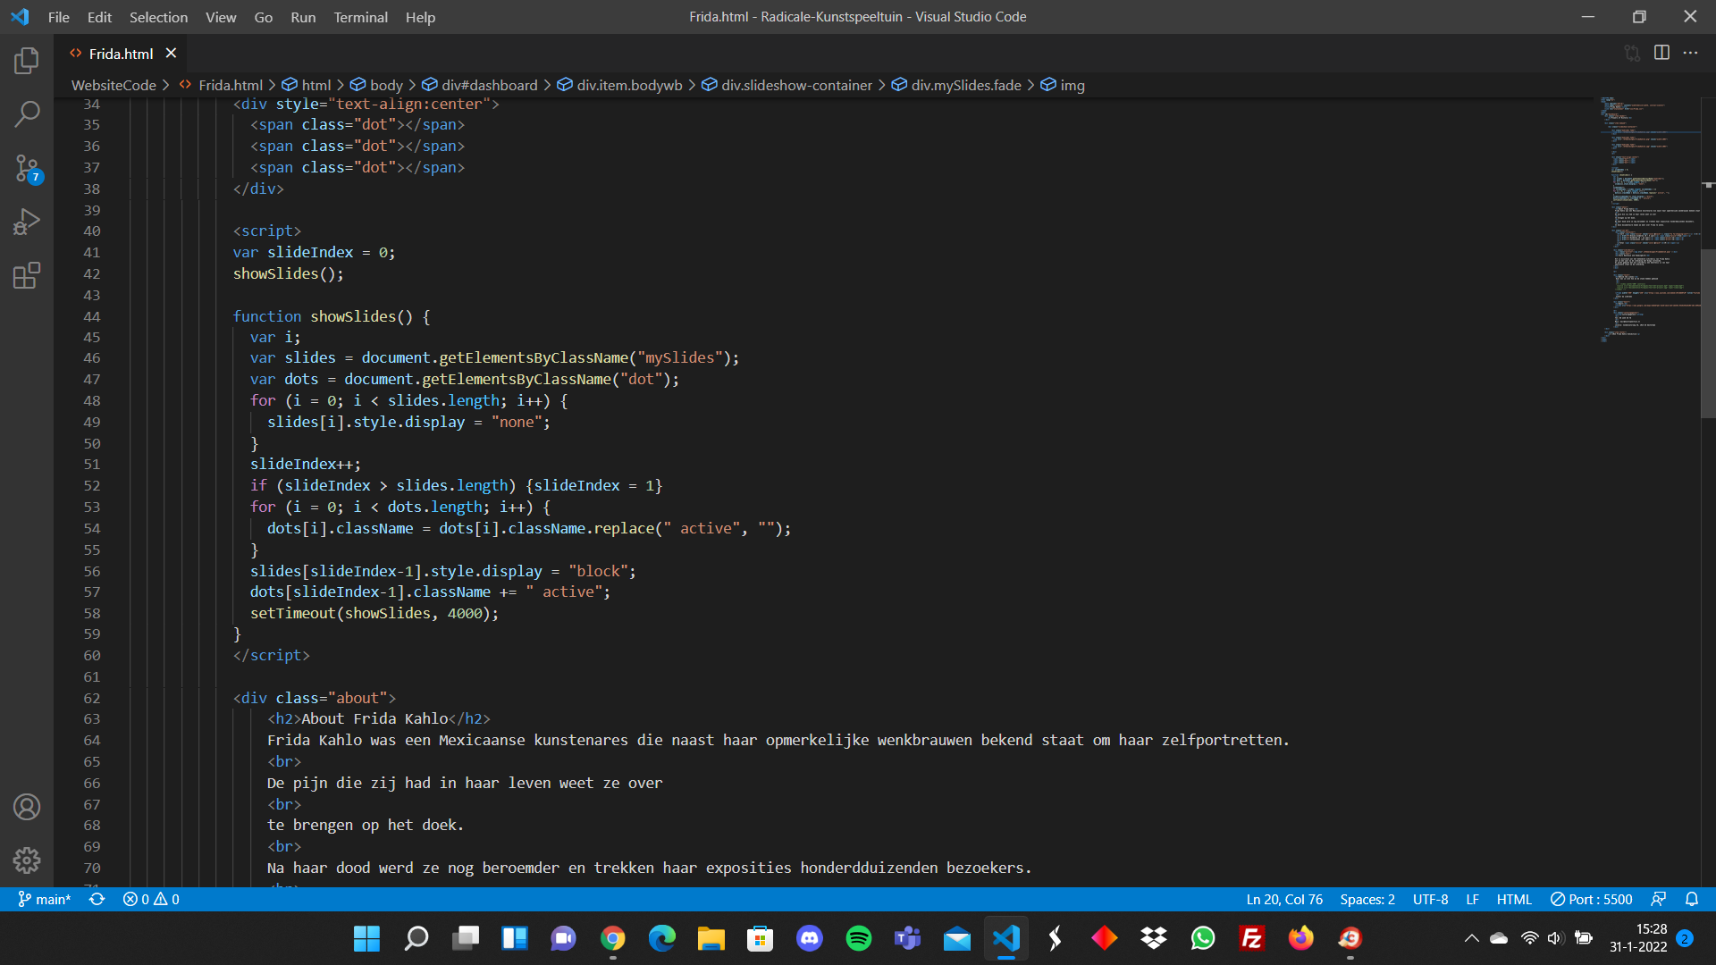
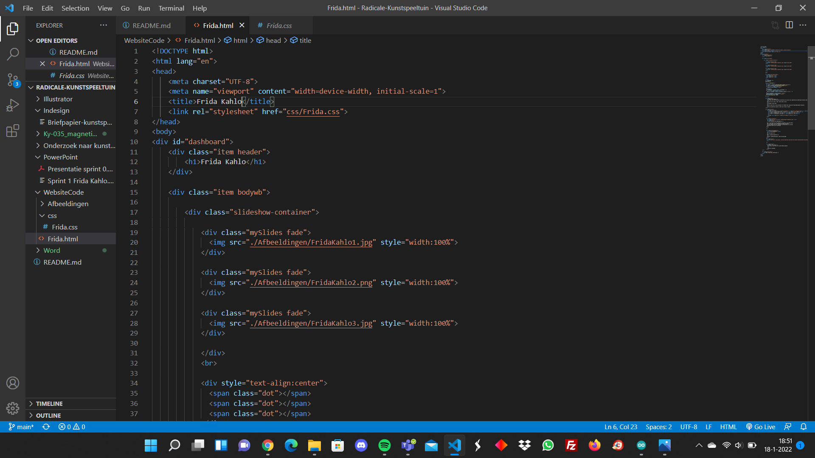
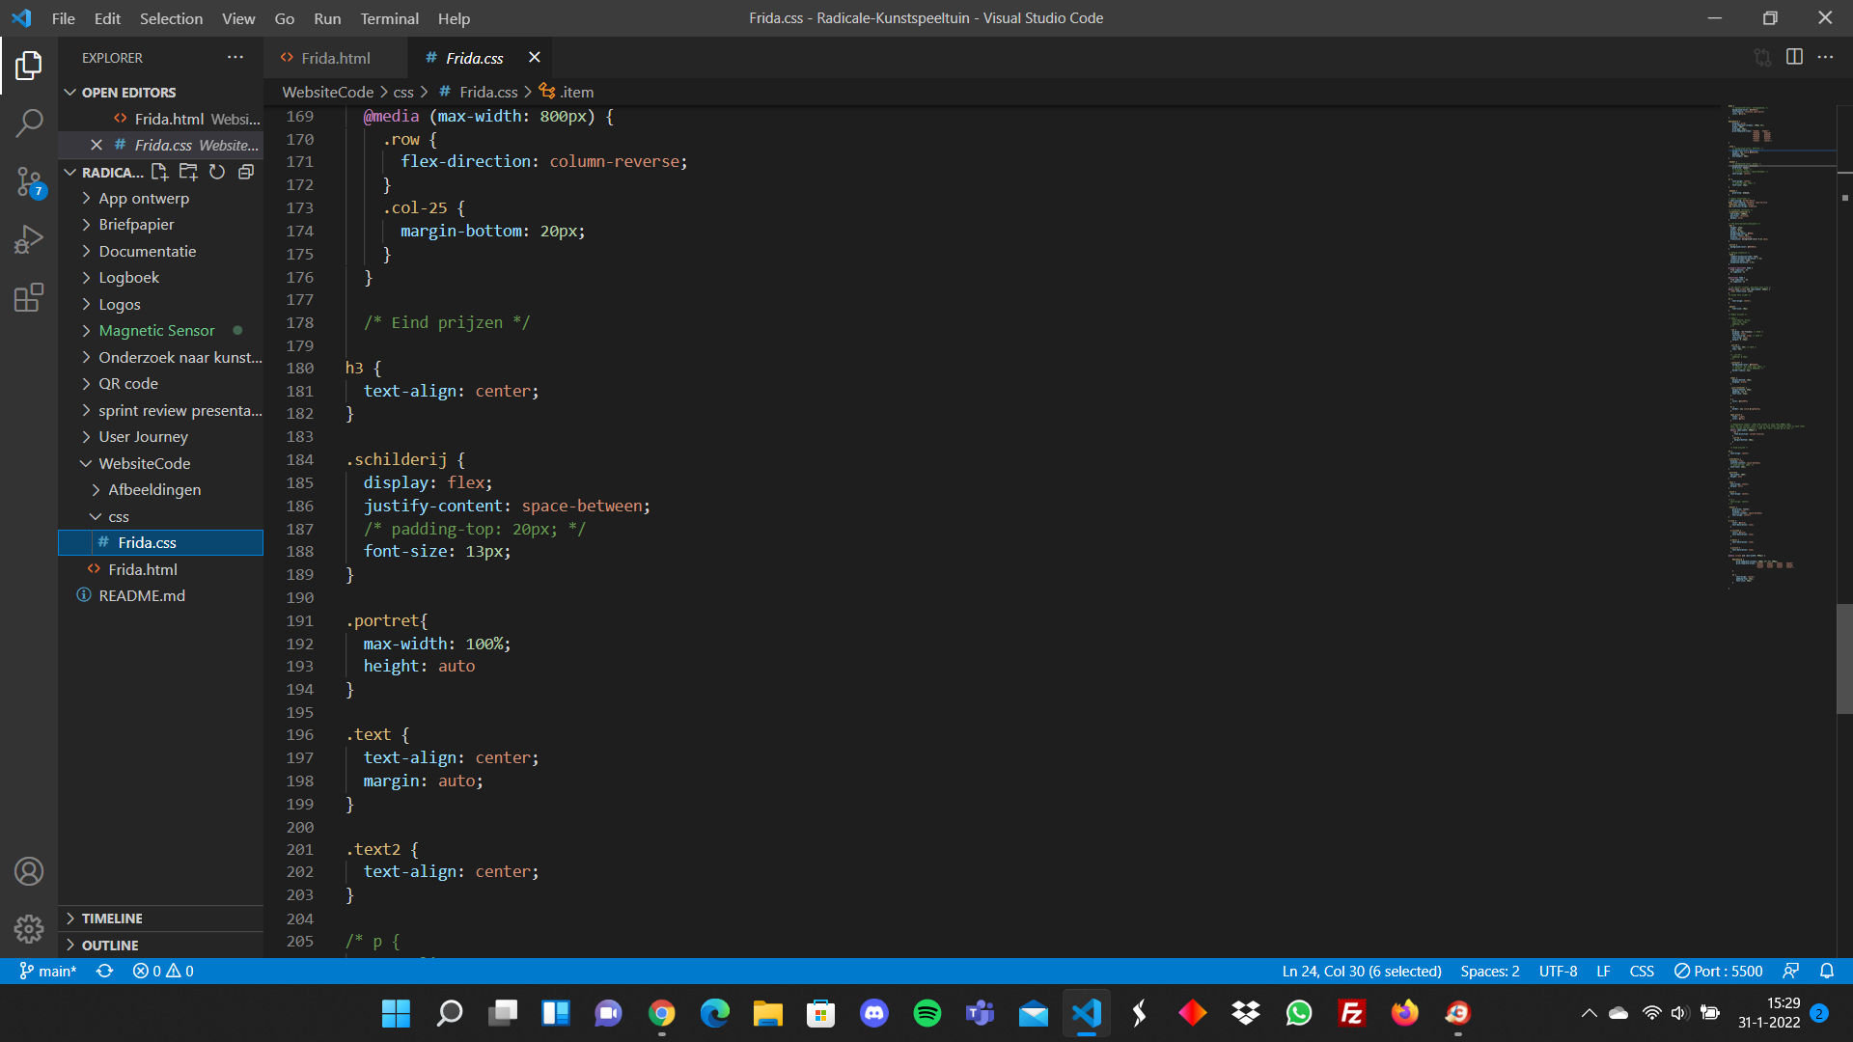
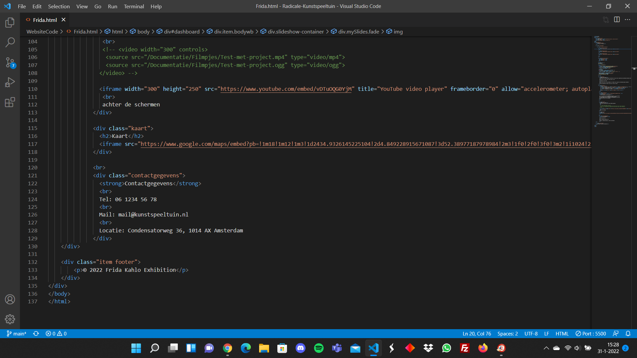
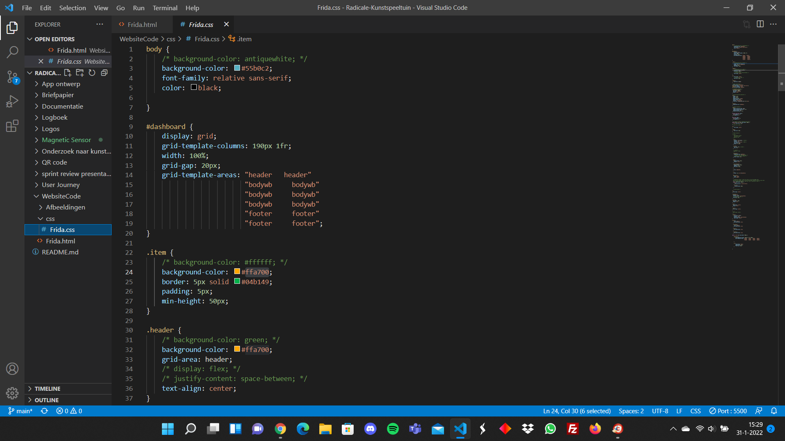
Proces programmeren
Ontwerp

Slide 23
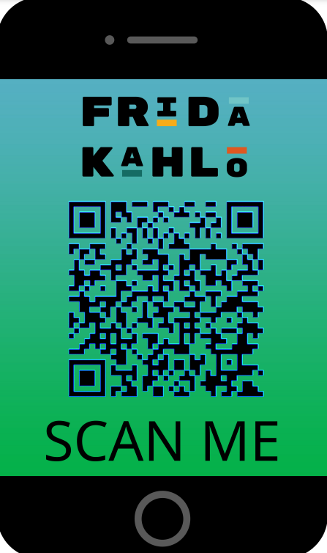
website
REALISATIE
Frida Kahlo mobiele website versie
GitHub link

Slide 24
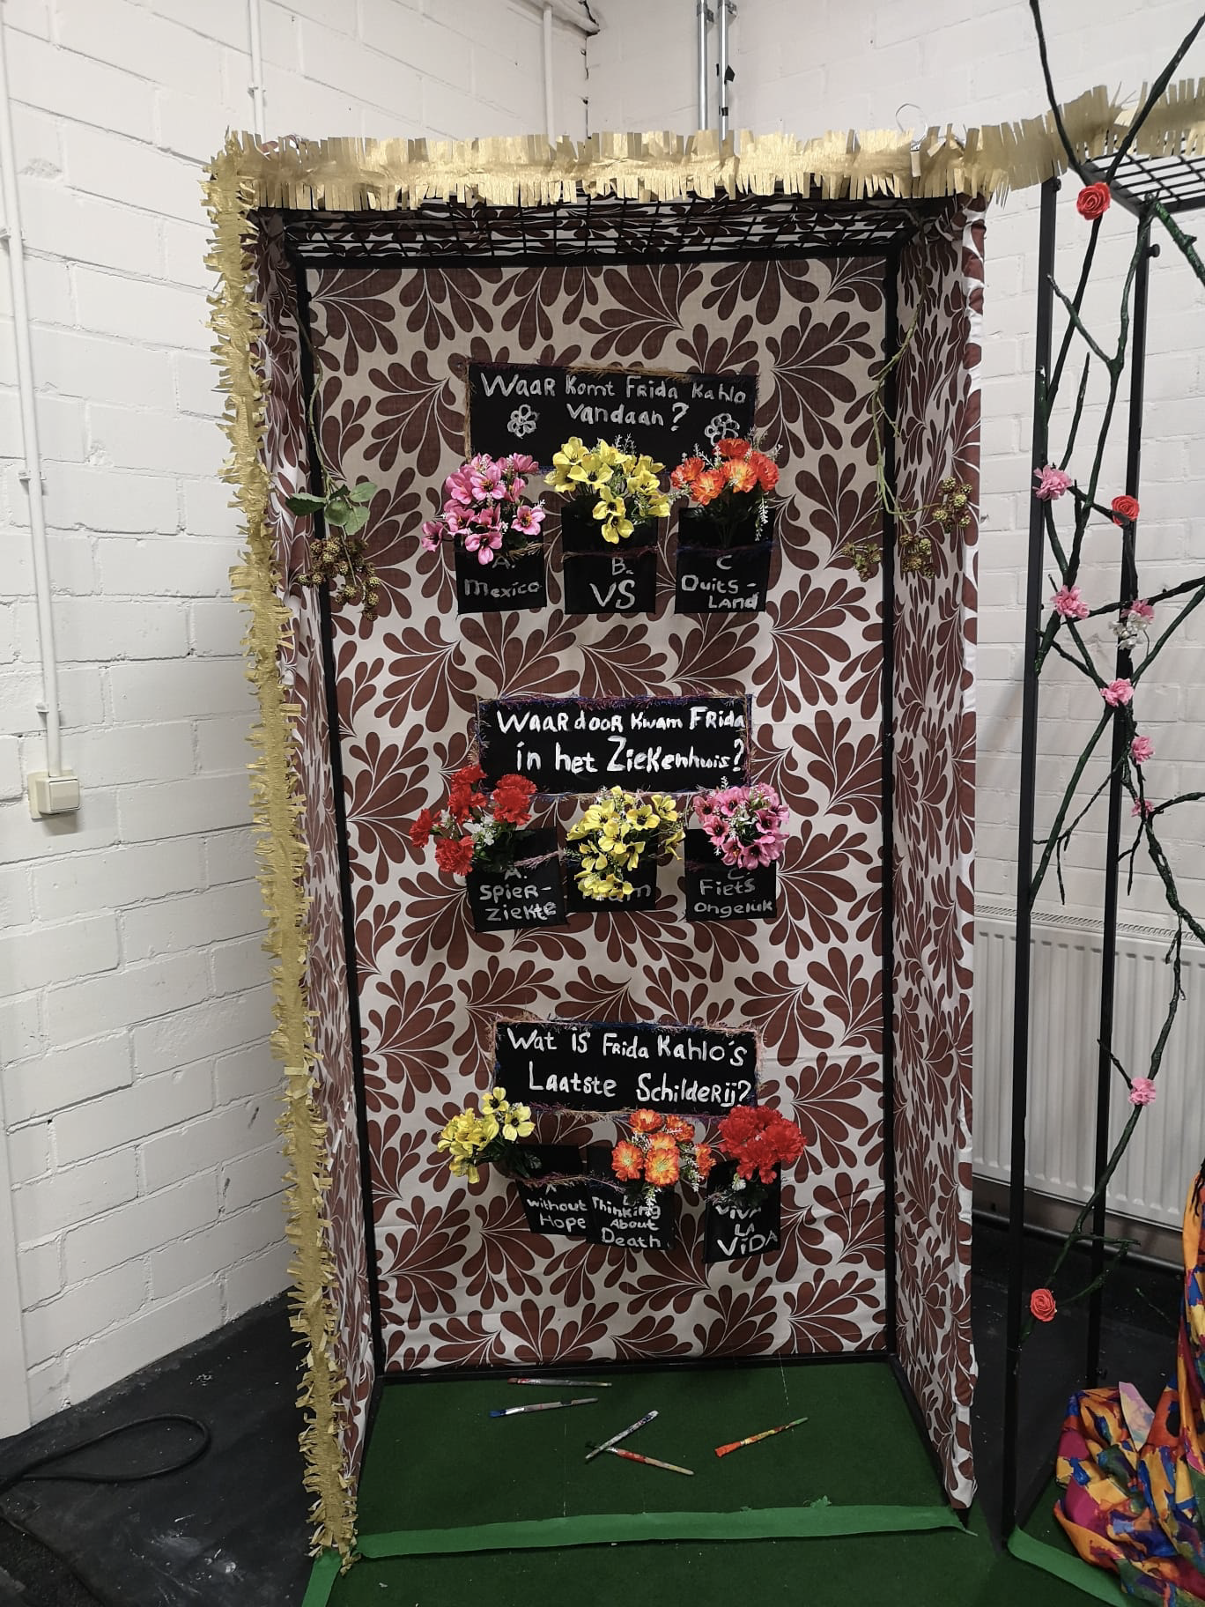



Ruimtelijk vormgeving
REALISATIE

Slide 25




Ruimtelijk vormgeving
REALISATIE

Slide 26

Videoregistratie kamer
REALISATIE

Slide 27

De experience

Slide 28

kosten en materialen lijst
€130,37

Slide 29



